Slide 1
5.4 DHCP服务器
5.4.1 DHCP介绍
5.4.2 DHCP服务器的安装与启动管理
5.4.3 DHCP的配置
5.4.4 DHCP规划
5.4.5 DHCP客户端设置
5.4.6 DHCP与防火墙的关系

Slide 2
5.4.1.1 DHCP协议^{5.4.1 DHCP介绍}
DHCP是Dynamic Host Configuration Protocol（动态主机分配协议）的 缩写，它的前身是BOOTP。BOOTP原本是用于无磁盘主机连接的网 络环境中，网络主机使用BOOT ROM而不是磁盘启动并连接上网络
，通过BOOTP自动为那些主机设定TCP/IP环境。但BOOTP有一个缺点
，是在设定前需事先获得客户端的硬件地址，而且IP是静态的。换
而言之，BOOTP缺乏“动态性”，若在有限的IP资源环境中，BOOTP 的一对一会造成非常严重的资源浪费。
DHCP是BOOTP的增强版本﹐它分为两部分：一个是服务器端﹐而另 一个是客户端。在此机制下，DHCP服务器集中管理所有的IP网络设 定数据，并负责处理客户端的DHCP要求；而客户端则会使用从服务 器分配下来的IP环境数据，配置自己的网络参数。每个DHCP客户连 接到DHCP服务器上时，服务器就会返回IP地址、网关和DNS服务器 等信息给客户端。让其以此配置自己的网络参数。相对BOOTP， DHCP通过“租约”的概念，有效且动态地分配客户端的TCP/IP相关 属性的设定，而且作为兼容考虑，DHCP也完全照顾了BOOTP Client 的需求。
DHCP详尽的协议内容在RFC文档的RFC2131和RFC1541中有描述。

Slide 3
5.4.1 DHCP介绍
1．DHCP管理的两种基本数据
DHCP管理的两种基本数据如下所述。
地址池中的地址：是可以由DHCP动态分配的可用IP地址。
租用地址：是DHCP已经从地址中分配出的地址。 下面是几个与此相关的基本概念。
DHCP客户：是指通过DHCP服务器来获得网络配置参数的主机
。
DHCP服务器：是指提供网络配置参数给DHCP客户机的主机。
DHCP中继代理：是指DHCP服务器和DHCP客户之间转发DHCP消 息的主机或路由器。
租用：是指DHCP客户从DHCP服务器上获得并临时占用该IP地 址的过程。

Slide 4
5.4.1 DHCP介绍
2．DHCP提供两种IP分配方式
自动分配（Automatic Allocation）：DHCP客户端第 一次成功地从DHCP服务器端租用到IP地址之后就永远使用 这个地址。
动态分配（Dynamic Allocation）：当DHCP客户第一 次从HDCP服务器端租用到IP地址之后并非永久使用该地址
，只要租约到期客户端就得释放这个IP地址，以便给其他
工作站使用。当然，客户端也可以延续租约或是租用其他 的IP地址。
DHCP除了能动态地设定IP地址之外，还可以将一些IP保留 下来给一些特殊用途的机器使用，也可以按照MAC地址来 分配固定的IP地址，这样可以带来更大的设计空间。

Slide 5
5.4.1 DHCP介绍
5.4.1.2 DHCP的工作过程
根据客户端是否是第一次登录网络，DHCP的工作形式会有所不同。
第一次登录时：当DHCP客户端第一次登录网络的时候，也就是客户 发现本机上没有任何IP数据设定，它会向网络发出一个 DHCPDISCOVER数据包。因为客户端还不知道自己属于哪一个网络， 所以数据包的源地址标记为0.0.0.0，而目的地址则为255.255.255.255
，然后再附上DHCPDISCOVER的信息，向网络进行广播。
预设的DHCPDISCOVER等待时间为1s，也就是当客户端将第一个 DHCPDISCOVER数据包送出去之后，在1s之内没有得到响应的话，就 会进行第二次DHCPDISCOVER广播。若一直得不到响应﹐客户端会有 四次DHCPDISCOVER广播（包括第一次在内），除了第一次会等待1s 之外，其余三次的等待时间分别是9s﹑13s﹑16s。如果都没有得到 DHCP服务器的响应，客户端则会显示错误信息，宣告 DHCPDISCOVER的失败。之后，基于使用者的选择，系统会继续在 5min之后再重复一次DHCPDISCOVER的过程。

Slide 6
5.4.1 DHCP介绍
提供IP租用地址：当DHCP服务器监听到客户端发出的 DHCPDISCOVER广播后，它会从那些还没有租出的地址范围内选 择最前面的空闲IP地址，连同其他TCP/IP设定，回应给客户端一 个DHCPOFFER数据包。由于客户端在开始的时候还没有IP地址， 所以在其DHCPDISCOVER数据包内还会带有MAC地址信息，并且 有一个XID编号来辨别该数据包，DHCP服务器响应的DHCPOFFER 数据包则会根据这些资料传递给要求租约的客户。根据服务器端 的设定，DHCPOFFER数据包会包含一个租约期限的信息。
接受IP租约：如果客户端收到网络上多台DHCP服务器的响应，只 会挑选其中一个DHCPOFFER（通常是最先抵达的那个），并且会 向网络发送一个DHCPREQUEST广播数据包，告诉所有DHCP服务 器它将指定接收哪一台服务器提供的IP地址。同时客户端还会向 网络发送一个ARP封包，查询网络上面有没有其他机器使用该IP 地址；如果发现该IP已经被占用，客户端则会送出一个 DHCPDECLINE数据包给DHCP服务器，拒绝接收其DHCP OFFER，并 重新发送DHCPDISCOVER信息。

Slide 7
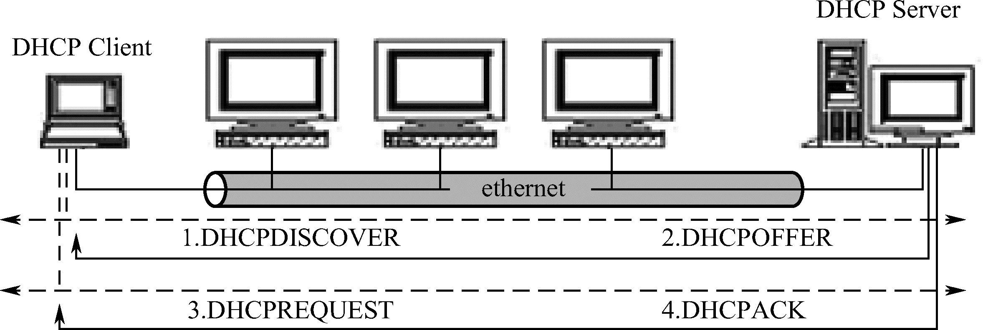
5.4.1 DHCP介绍
租约确认：当DHCP服务器接收到客户端的DHCPREQUEST 之后，会向客户端发出一个DHCPACK响应，以确认IP租 约的正式生效，也就结束了一个完整的DHCP工作过程。 具体的工作流程如图5-1所示。
图5-1 DHCP的工作流程

Slide 8
5.4.1 DHCP介绍
客户机取得IP租约后，即可使用该IP地址实现网络服务。若采用 “动态分配”的方式，每次登录网络时都需要通过以上的步骤 获取；而如果采用“自动分配”的方式，DHCP客户机必须定期 更新租约，否则当租期到期时，就不能再使用此IP地址。按照 RFC的默认规定，每当租用时间超过租约的50%或87.5%时，客 户机就必须发出DHCPREQUEST信息包，向DHCP服务器请求更新 租约。在更新租约时，DHCP客户机是以单点传送方式发出 DHCPREQUEST信息包，不再进行广播。具体过程如下：
（1）在租期超过 50%时，DHCP客户机直接向为其提供IP地址的 DHCP服务器发送DHCPREQUEST消息包，如果接到服务器的 DHCPACK数据包则租期更新完成，如没有收到服务器端发送的 DHCPACK数据包，仍可继续使用，但要在87.5%时再次申请更新 租约。
（2）在租期超过87.5%，再次向DHCP服务器发送DHCPREQUEST 数据包，若仍未完成，则当IP地址租期到达时应放弃该IP地址， 重新开始IP租用过程

Slide 9
5.4.2 DHCP服务器的安装与启动管理
5.4.2.1 DHCP服务器软件安装
红帽系统提供的DHCP服务器软件包为dhcp，使用前要 先安装它，安装方法如下：
#yum install dhcp
[root@localhost ~]# cp /usr/share/doc/dhcp-4.2.5/dhcpd.conf example /etc/dhcp/dhcpd.conf
用“ifconfig”获得本机的IP地址是：192.168.82.132

Slide 10
5.4.2 DHCP服务器的安装与启动管理
[root@localhost ~]# gedit /etc/dhcp/dhcpd.conf
# dhcpd.conf
# Sample configuration file for ISC dhcpd
# option definitions common to all supported networks... option domain-name "example.org";
option domain-name-servers ns1.example.org, ns2.example.org; default-lease-time 600;
max-lease-time 7200;
# Use this to enble / disable dynamic dns updates globally. #ddns-update-style none;
# If this DHCP server is the official DHCP server for the local
# network, the authoritative directive should be uncommented. #authoritative;
# Use this to send dhcp log messages to a different log file (you also # have to hack syslog.conf to complete the redirection).
log-facility local7;
# No service will be given on this subnet, but declaring it helps the # DHCP server to understand the network topology.
subnet 192.168.82.0 netmask 255.255.255.0 {
range dynamic-bootp 192.168.82.2 192.168.82.120;
option broadcast-address 192.168.82.31;
option routers 192.168.82.1;
}

Slide 11
5.4.2 DHCP服务器的安装与启动管理
5.4.2.2 启动管理
在红帽系统下的dhcp服务名为dhcpd.service和dhcpd6.service，在
ubuntu下的服务名为isc-dhcp-server.service和isc-dhcp-server6.service
，用户可用服务管理的方法对其进行管理。这里，我们只关心IPv4 的DHCP服务。
1．检查服务状态
systemctl status dhcpd.service 2．启用服务或设为开机重启动 systemctl enable dhcpd.service 3．启动、关闭或重启动服务
systemctl start/stop/restart dhcpd.service
#红帽系统
#红帽系统
#红帽系统

Slide 12
5.4.2 DHCP服务器的安装与启动管理
5.4.2.2 启动二
[root@localhost RPMS]# service dhcpd [root@localhost RPMS]# setenforce 0
[root@localhost RPMS]# service dhcpd
start
start

Slide 13
5.5 用户、组和密码管理
5.5.1 UNIX系统的用户和组
对UNIX/Linux系统的管理与使用是以用户（user）为主 体的。自然人要想使用系统，必须以某个已在系统中存 在的用户身份登录，且通过密码验证后才能进入系统， 并按权限使用。
UNIX/Linux系统中有两类用户：超级用户和一般用户。 超级用户有至高无上的权力，可做任何事情；一般用户 只能在给定的权限范围内进行工作，不得越权行事。
用户又按实际需要分成不同的组（group）。同组用户 按规定和目的享有某些共同的权限。

Slide 14
5.5.1.1 用户与uid
在UNIX/Linux系统中每个用户都有一个用户名（user name），系统还给每个用户分配了一个用户标识（uid
：user identification）。用户uid是系统辨识用户的唯一
标识，而用户名则是用户的外部表示。
用户信息存放在文件/etc/passwd中。用户标识uid可用 命令id来查询。

Slide 15
5.5.1.2 组与gid
系统在创建用户时，为每个用户安排了一个归属 组（group）。每个组都有一个组名（group name
）和一个组标识（gid：group identification）。
一个组是具有某种联系或关系的用户集合。比如
，在某种业务方面，需要把操作某些数据文件或 数据库的用户放在一个组中，以实现数据共享或 共同操作。一个组中可以包含多个用户，一个用 户可参与不同的组。
组信息存放在文件/etc/group中，组标识gid也可用 命令id来查询。

Slide 16
5.5.2 与用户和组管理相关的文件
与用户管理相关文件：
/etc/passwd、
/etc/shadow、
/etc/group、
/etc/login.defs、
/etc/ default/useradd
等，用于对用户设置和登录项目进行控制。

Slide 17
5.5.2.1 /etc/passwd
/etc/passwd是系统用户数据库文件，以文本文件形式存 放，它包括系统内所有已经注册用户的信息。它的每一 行描述一个用户的信息，为由“:”分隔的7个字段。结 构为：
– username:[password]:uid:gid:[comment]:dir:[shell]

Slide 18
/etc/passwd结构说明
username：用户名，必须以字符开始，只能用小写字母。
password：密码。
uid：用户标识号。取值范围在/etc/login.defs文件中定义。一般
用户uid满足：UID_MIN≤uid≤UID_MAX。
gid：组标识号。说明同uid。
comment：说明域。可以为空，但不能包含冒号。
dir：用户家目录，即用户登录成功后所在的工作目录。
shell：用户登录成功后所使用的shell程序。
例如：某服务器该文件部分内容为
root : x : 0 : 0 : root bin : x : 1 : 1 : bin
: /root : /bin/bash
: /bin : /sbin/nologin
daemon : x : 2 : 2 : daemon : /sbin : /sbin/nologin
......

Slide 19
关于shell的说明
shell为用户登录成功后所使用的shell程序，也可是用户 实用程序，当为空时，系统默认/bin/sh。
一般说，shell的值应该在/etc/shells存在。
如果想让用户登录后直接执行某个程序，如
/usr/bin/my_shell，则可修改此项内容为
/usr/bin/my_shell。
若此项设置为一个不存在或不可执行的文件，则用户不 能成功登录。

Slide 20
伪用户
在/etc/passwd内有很多用户，事实上它包含了系统内的 所有用户。有的是真实用户，可以用来登录系统，而有 的则不能，但可以它的身份完成指定任务。
这种不能用于登录的用户被称为伪用户，伪用户的登录
shell一般为nolgin或false。
例如，bin用户拥有可执行的命令文件；daemon用户拥
有系统服务进程；lp用户被打印机子系统使用。

Slide 21
5.5.2.2 /etc/shadow
/etc/shadow是影子密码文件。
当系统启用影子密码时，用于存放系统内用户加密后的 密码和用户登录控制信息。其结构为：
username:password:lastchanged:min:max:warn:inactive:ex pired:resv
用户一般情况下不需要直接操作/etc/shadow文件。

Slide 22
关于/etc/shadow的说明
username：/etc/passwd内对应的用户名。
password：加密后的密码。若为空表示无密码，开头为 “!!”时表示用户被上锁。
lastchanged：最后修改日期。从19700101到上次修改
密码的天数间隔。
min：必须修改密码的剩余天数。
max：密码的最长有效天数。warn：更换前警告的天数
inactive：账号被取消激活前的天数。
expired：账号不活跃的天数。resv：保留。
例如：某服务器该文件部分内容为 root:$1$2vp1jOZb$DC04YGlGIP0Gfl99.TLbS0:12432:0:99999:7::: bin:*:12432:0:99999:7:::
daemon:*:12432:0:99999:7:::
......

Slide 23
5.5.2.3 /etc/group
/etc/group是组定义文件。它是一个文本文件，每行描 述一个组。结构为：
groupname:password:gid:userlist
groupname：组名。
password：组密码。可用gpasswd设置此密码，并由 newgrp等命令使用。
gid：组标识号。
userlist：组成员，为以逗号分隔的用户名。
例如：某服务器该文件部分内容为
root : x : 0 : root
bin : x : 1 : root, bin, daemon daemon: x : 2 : root, bin, daemon
......

Slide 24
5.5.2.4 /etc/login.defs
定义了与用户创建和密码管理相关的常量值。
MAIL_DIR /var/spool/mail #mail目录
PASS_MAX_DAYS 99999 #密码可用的最大天数
PASS_MIN_DAYS | 0 | #两次修改密码之间的最小天数
PASS_MIN_LEN | 5 | #密码最小长度
PASS_WARN_AGE | 7 | #密码到期前给出警告的天数
UID_MIN 1000 |  | #UID的最小值
UID_MAX 60000 |  | #UID的最大值
GID_MIN 1000 |  | #GID的最小值
GID_MAX 60000 CREATE_HOME | yes | #GID的最大值 #说明在创建用户时默认将创建家目录。
#若其值为no则默认不创建，尽管已经指定了家目录。

Slide 25
5.5.2.5 其他文件
在不同UNIX/Linux系统的实现中，所使用配置与管理文 件可能是不同的。Linux中创建用户相关的文件有，
/etc/default/useradd、/etc/skel和其他相关的配置文件。
/etc/default/useradd是创建用户的默认属性参考值，而
/etc/skel是一个框架目录，其中的内容都是隐藏的，当
新用户创建后要将其内的文件和目录复制到新用户的家 目录，并重新设置用户主、用户组和权限，以作为新用 户从不同界面登录的默认配置。

Slide 26
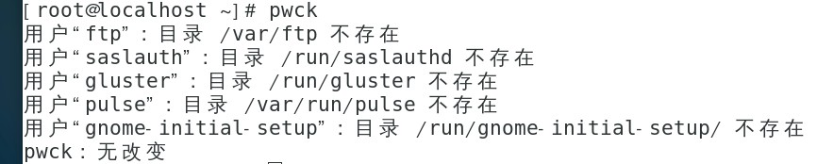

pwck和grpck
pwck和grpck用于对password、group和shadow文件间关
系正确性有检查。

Slide 27
5.5.3 用户管理命令
用于用户管理的命令有useradd、usermod和 userdel，它们分别用于用户创建、用户属 性修改和用户删除。

Slide 28
5.5.3.1 增加用户（useradd）
1．功能与用法
命令useradd的功能是创建新用户。用法为：
useradd [options] user
useradd -D
useradd -D [options]
#添加用户
#显示默认值 #设置默认值

Slide 29
2．参数说明
选 项 | 功 能 描 述
-c comment | 用户注释信息。不含“:”和回车的长度小于512的字 符串
-d home_dir | 新用户家目录。默认时，以新用户为名在/home下创 建
-D | 显示新创建用户时的参数默认值（参见/etc/login.defs
-e expire_date | 以MM/DD/YYYY格式设置账号到期日
-f inactive_days | 密码到期后，直到账号永久停止使用时所经过的天数 默认为-1，表示不启用该选项
-g group | 设置新用户所属的基本组
-G group1， group2，… | 将新用户添加到由逗号分隔的组列表中，一个用户可 同时归属多个组
-k skel_dir | 设置包含初始配置框架文件的目录，默认框架目录为 /etc/skel。该选项只能与-m一起使用

Slide 30
2．参数说明（续）
-m | 创建用户家目录，并将框架目录的默认配置文件复制到该目 录
-M | 创建新用户，但不创建用户家目录
-n | 关闭创建新用户时，创建同名组的特性
-o | 允许使用-u uid指定一个与已经存在用户相同的uid，即允许 不同名的用户具有相同的uid
-r | 此为Redhat Linux新增选项，用于创建系统用户
-s shell | 指定用户登录shell，若不指定则采用系统默认shell:/bin/bash
-u uid | 为用户指定uid。若不指定系统将自动分配一个。若uid已经 被使用，则必须与-o配合使用

Slide 31
3．关于创建用户的说明
（1）若不带选项运行useradd，如useradd newuser，则 使用默认方式创建newuser。若在创建用户时没有创建 家目录，则为保证newuser创建后可以登录还必须手工 创建newuser的家目录，并修改家目录归属关系和存取 权限。
（2）创建用户时，是否创建用户家目录，默认情况下 取决于/etc/login.defs中变量CREATE_HOME的值，但可以 使用-m强制创建，或-M强制不创建。不创建用户家目 录也是常见的，当多个用户共用一个家目录时，只要第 一个用户创建时创建了家目录就可以，而以后用户直接 使用已经存在的目录。这时应该注意目录的存取权限问 题，必要时可将这类用户放在一个组中，但要求目录及 内容能被同组人按特定权限访问。

Slide 32
3．关于创建用户的说明（续）
（3）若未指定密码，则在一切准备好后，还必须经超 级用户为新建用户设置或修改密码后才能正常登录和使 用。
（4）Linux默认，在创建新用户时，按新用户名创建一 个新组，该组为新用户的归属组，或称为基本组。如果 想让新建用户使用一个已经存在的组，则可使用-g参数
；如果同时还想让新建用户也归属到其他组，则可以使 用-G参数。

Slide 33
4．创建用户示例
（1）以默认方式创建用户
#useradd test1 #以默认方式创建用户test1。
#grep test1 /etc/passwd /etc/group /etc/shadow
/etc/gshadow ##发现在文件passwd、group、 shadow中分别添加了相应行：
/etc/passwd:
test1:x:1000:1000::/home/test1:/bin/bash
/etc/group:
/etc/shadow:
/etc/gshadow:
test1:x:1000: test1:!!:13563:0:99999:7::: #!!表示上锁
test1:!:: #!表示未启用组密码
##“!!”表示上锁状态，说明此用户还没有被启用，只 有在超级用户为它修改密码或解锁后才能被启用。

Slide 34
创建用户示例（续）
（2）以非默认方式创建用户。
##创建一个名为test2的用户，且为其创建家目录/usr/ test2，而非默认的/home/test2
#useradd -d /usr/test2 -m test2
（3）创建用户test3，让其与test1使用相同的家目录和
相同的组（不用再创建家目录）。
#useradd -d /home/test1 -g test1 -M test3
（4）创建用户test4，让其与test1具有相同的UID、家目 录和组。
#useradd -u `id -u test1` -o -g test1 -d /home/test1 test4

Slide 35
关于useradd的说明
使用非默认模式创建用户时，在创建或建 后使用时可能会遇到一些问题。
例如，若指定的目录新用户不可访问或没 有创建，则创建后不能登录；若指定的uid 不合适，则可能会创建失败。若指定的组 不合适，也会导致创建失败。

Slide 36
5.5.3.2 用户删除（userdel）
对于系统中不再使用的用户账号，应尽早删除它
，因为多余用户的存在可能是安全隐患。删除用 户的命令是userdel。用法为：
userdel [-r] user
选项-r用于在删除用户的同时，删除用户的家目 录。

Slide 37
关于用户删除的说明
（1）在某些高安全级别的UNIX里，用户一旦被创建， 是不能随便从系统中删除的，用户的uid也不能被再重 新使用，但可以通过过期或上锁的办法将它闲置起来。
（2）对于已经登录的用户或有属于该用户程序在运行 的用户来说，删除可能失败。
（3）一般情况下，删除用户时只删除/etc/passwd，
/etc/shadow，/etc/group及相关文件中与该用户相关的
内容，而不删除用户的家目录。因为用户家目录中可能 存放重要数据，对用户家目录的删除应由用户或经用户 确认后由管理员来进行。
（4）若要在删除用户的同时删除用户家目录，可使用-r
选项。

Slide 38
5.5.3.3 用户修改（usermod）
当用户被创建之后，它的属性可通过命令usermod 来修改。用法为：
usermod [options] [-l newname] [-L|-U] user
usermod的多数选项与useradd的选项相同且意义相 同（参前表）。增加的选项有：-l newname：设置 用户新名字，将用户名由原来的name变为 newname。-L：将用户密码上锁。-U：将用户密码 解锁。

Slide 39
5.5.4 组管理命令
5.5.4.1 组创建（groupadd）
1．功能及用法 功能是创建新组，其用法为：
groupadd [-g gid [-o]] [-r] [-f] group
2．参数与说明
-f：当指定组已经存在时，不报告错误而直接成功返回
-g gid： 指定新创建组gid(GID_MIN≤gid≤GID_MAX)
-o：允许使用-g gid指定一个与已经存在组相同的gid
-r：创建系统组（0≤gid<GID_MIN）

Slide 40
关于组创建的说明
Linux默认，在创建用户时创建一个与用户名同名的组， 如果想改变这种默认，使新用户所在的组为某个已经存 在的组，则可以在创建用户时使用-g group指定一个已 经存在的组。一个已经存在的组可能是由useradd在创 建用户时自动创建的，也可能是使用groupadd创建的。
当一个用户需要一个还不存在的指定组时，可在创建用 户前使用groupadd创建之。

Slide 41
5.5.4.2 组删除（groupdel）
用于删除系统中已经存在的组，其用法为：
groupdel group
说明：
groupdel不能删除系统中仍然存在的用户的基本组
，也就是说只有先删除用户，才能删除它所拥有 的基本组。在有的系统中，如果组内成员不空， 也不能被删除。

Slide 42
5.5.4.3 组修改（groupmod）
groupmod用于修改系统中已经存在组的属性。用 法为：
groupmod [-g gid [-o]] [-n newgroup] group
-n newgroup：用于组更名，将组group更名为 newgroup。当使用-g gid时，用于更改组的gid，若 指定的gid已经被使用，则必须使用-o告诉 groupmod这是一个旧组号，或一个已存在的组。

Slide 43
5.5.5 密码管理
5.5.5.1 密码管理综述
UNIX/Linux系统的标准安全级别为C2级，具有用户身份 认证、访问控制和操作的可靠性等特点。密码管理是实 现身份认证的基础。
可用于密码的字符是广泛的，视不同系统而定。一般来 说，可以使用大小写字母、数字、标点符号等，有的系 统甚至可以使用光标键和功能键等。密码的长度也视具 体系统或安全级而定。
系统的安全与方便是矛盾的，不能因方便而忽略安全问 题，也不能因过于强调安全而影响正常使用，应该在安 全和方便之间找到平衡点或进行取舍。

Slide 44
几个注意事项
（1）密码应该按规定定期或不定期修改。
（2）密码内不应包含完整的单词、生日、电话号 码、姓名、用户名、组名、宠物和地址等信息。
（3）不同系统和用户应该有不同的密码。
（4）密码应易记且不要写在纸上。
（5）要保密，不要共用密码。
（6）输入密码时不要让别人看见，也不要窥视他 人密码。

Slide 45
5.5.5.2 密码管理命令（passwd）
1．功能与用法
passwd的功能是密码管理，包括改变或删除用户 密码，为用户上锁或解锁，改变或显示用户的密 码属性等。其用法为：
passwd [-k] [-l] [-u [-f]] [-d] [-n mindays] [-x maxdays] [-w warndays][-i inactivedays] [-S] [username]

Slide 46
2．参数说明
选 项 | 功 能 描 述
-d | 删除指定用户密码。
-i inactivedays | 设置用户密码不活动的天数，只有root可以使用
-k | 告诉系统用户更改密码应在密码到期前进行
-l | 对指定用户上锁，只有root可以使用此选项
-n mindays | 设置用户密码的最短有效期，即允许更改前的天数， 只有root可使用此选项
-S | 报告指定用户的密码状态信息
-u | 解锁一个被-l上锁的用户
-w warndays | 设置用户密码到期前提前警告的天数
-x maxdays | 设置用户密码的最长有效期，即需要更改的天数

Slide 47
关于passwd的说明
除root外，修改密码时，系统将提示用户先输入 旧密码；密码在到期前是有效的，若在有限时间 内没有设置或修改密码，则到期后的下一次必须 修改密码；一个用户可被上锁，上锁后的用户一 经退出将不能再登录；只有root能够上锁或解锁 一个用户；尽管密码可以被删除或置空，但不推 荐这样做。

Slide 48
5.5.5.3 密码管理示例
$ passwd
#passwd test1
#passwd -d test1
#passwd -l user
#usermod -L user
#passwd -u user
#usermod -U user
#passwd -x 2 test2
期为2天
#为用户自己修改密码 #为用户test1修改密码 #为用户test1删除密码 #对用户user上锁
#同上
#对用户user解锁 #同上
#设置test2的密码最长有效

Slide 49
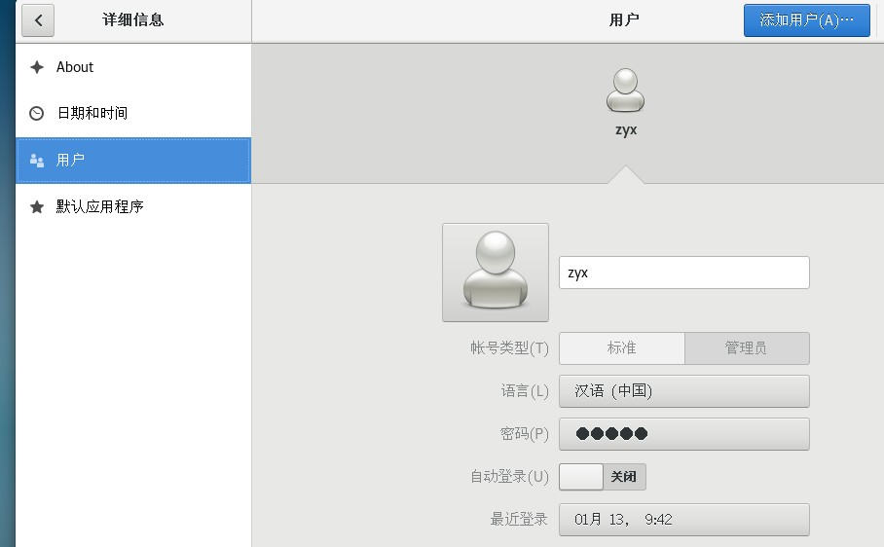
5.5.6 用户、组和密码管理图形界面
这里只介绍“设置中心（settings）”中的用户设置，启 动方法是：
“设置中心（setting）”→“用户（Users）”
## 或在CLI界面执行以下命令
# gnome-control-center # 红帽：CLI界面
可以进入如图所示的用户管理图形界面，操作者可以进 行的操作有用户添加（“+”）、用户删除（“-”）和 用户属性修改。需要说明
的是，当操作者权限不够时， 需要单击“unlock”输入操
作者密码获得操作权之后才 可进行相关操作。

Slide 50
用户属性修改说明
可修改的内容如下。
（1）图标。一个标识用户特征的图片。
（2）用户（User）。符合规定的用户名。
（3）用户类型（Account Type）。可以是标准（ Standard）的或管理员（Administrator）。若设为管理 员，则系统将该用户名加入wheel组，在ubuntu中将其 加入adm和sudo组。
（4）语言（Language）。可以根据需要设置。
（5）密码（Password）。见关于密码的设置部分。
（6）自动登录（Automatic Login）。是一个开关，可打 开，也可关闭，但系统中只能有一个用户是自动登录的
。当一个用户设有此属性时，在下次开机时，将自动登 录到该用户。

Slide 51
关于密码的设置说明
当选择修改密码时，给用户两个选择：
一是允许用户在下次登录时自己设置密码（Allow user to set a password when they next login）；
二是现在就要设置密码。当选择一时，用户在下次登录 时，要自行设置密码。当选择二时，要输入两次相同的 符合安全要求的密码，当“修改（Change）”按钮变得 可用时，单击之修改密码。在修改密码时，也可以生成 一个随机密码。

Slide 52
5.5.7 与用户身份和位置相关的其他命令
1 显示与用户和组相关的身份信息（id）
2 显示已登录用户的信息（who）
3 显示使用者的用户名（whoami）
4 向系统中的指定用户发信息（write）
5 向系统中已登录的所有用户发信息（wall）
6 确定用户所使用的终端设备（tty）
7 不退出系统而将自己切换成其他用户（su）
8 以其他用户身份执行程序（sudo）

Slide 53
1 显示与用户和组相关的信息（id）
1．功能与用法
id命令用于显示用户的uid、gid及相关信息。其用法为： id [options] [username]
2．参数说明
选 项 | 功 能 描 述 | 选 项 | 功 能 描 述
-a | 显示相关的所有id信息 | -n | 以名字方式显示信息，与-u，-g，-G 配合使用
-g | 显示用户有效gid | -r | 显示真实uid或gid，与-u,-g,-G配合使 用
-G | 显示用户所归属的其他组 | -u | 显示有效uid，而非真实uid

Slide 54
3．id使用示例
#id -G -n #以组名方式显示自己的gid信息
#id ftp #显示指定用户(ftp)的id信息

Slide 55
5.5.7.2 显示已登录用户的信息（who）
1．功能与用法
who命令用于显示系统中已登录用户的信息。其用法为：
who arg1 arg2
who [options] [FILE]
当以第1种格式使用who命令时，相当于who am i，总是
显示使用者的信息。
对于第2格式，一般不指定FILE文件，让who使用默认。

Slide 56
2．参数说明
选 项 | 功 能 描 述 | 选 项 | 功 能 描 述
-a | 显示所有信息 | -p | 显示由init派生的活动进程
-b | 显示系统最后一次启动 时间 | -q | 显示已登录的所有用户名 和用户数
-d | 显示僵尸进程信息 | -r | 显示系统的当前运行级别
-H | 显示标题头信息 | -s | 以默认格式显示
-t | 显示系统时钟最后一次 修改时间 | -T, -w | 显示用户的状态信息：+， -或?
-m | 只显示与所使用终端相 关的信息 | -u | 显示用户

Slide 57
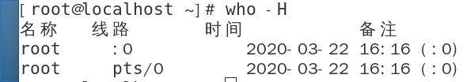
3．示例
##显示所有正在系统中工作的用户信息 # who
##显示所有正在系统中工作的用户信息，并显示标题 #who –H
#who am i
#显示操作者自己的信息
#who -r
#显示系统当前的运行级别

Slide 58
5.5.7.3 显示使用者的用户名（whoami）
whoami命令用于显示与当前有效id相关的 用户名，也就是显示使用者自己的用户名
，功能相当于id -un。

Slide 59
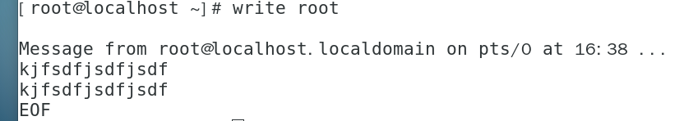
5.5.7.4 向系统中的指定用户发信息（write）
write用于向系统中的指定用户发送指定信息。其用法为
：
write user [ttyname]
user为系统中的用户名，ttyname为用户所使用的终端设 备名。当向系统中同名（多处同时登录）用户之一发信 息时，需要指定终端名。
若使用输入重定向，则从输入文件中读取信息，发送完 毕后结束；否则从终端键盘逐行读取，直到用户输入^D 结束工作。如果对方也使用write向自己发信息，则两者 可以“聊天”。

Slide 60
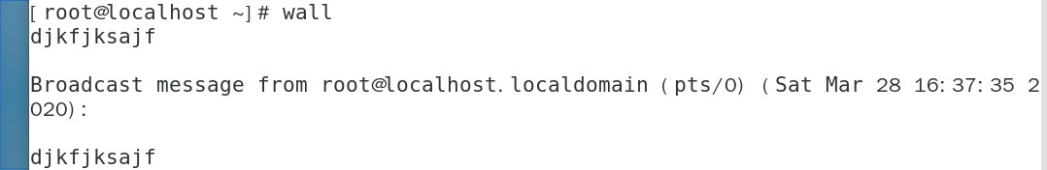
5.5.7.5 向系统中已登录的所有用户发信息（wall）
wall（write to all）功能是向登录到系统中工作的所有用 户发送广播信息，所发信息将被显示在每个用户的终端 上。用法为：
wall [file]
file为事先准备好的文件。当不带参数运行时，wall将使 用标准输入，用户在输入完毕时应按^D结束。
系统允许发送的信息最多为20行，长行或将被截断。当 用户使用已经准备好的文件内容作为信息发送时，可以 使用输入重定向。

Slide 61
关于wall的说明
wall的工作可能会受终端接收信息状态的影响（参见 mesg命令），接收信息被禁止的用户终端将不能收到广 播信息。但是不论如何，当超级用户或管理员用户使用 wall时，每个终端都将收到广播信息，同名用户也可以 收到同名用户发送的信息。
wall的广播信息可能会扰乱接收者的工作屏幕。当接收 的终端正处在透明打印时，收到广播信息将会送到终端 打印机而造成真正的干扰。其他类型的广播或向指定终 端的重定向输出信息也会造成类似干扰，请使用时小心
。

Slide 62
5.5.7.6 不退出系统而将自己切换成其他用户（su）
1．功能与用法
su的功能是在使用者不退出系统的情况下以其他新用户 的身份工作。当不指定任务时，将以新用户的身份启动 一个shell；当指定任务时，则以新用户的身份执行任务
。在以新用户工作的过程中，有效uid和有效gid变为新 用户的uid和gid。用法为：
su [options] [-] [newuser [args]]

Slide 63
2．参数说明
选 项 | 功 能 描 述
-或-l或--login | 以新用户身份启动一个shell，并以新用 户环境进行工作
-c CMD或-- command=CMD | 以新用户身份和环境执行命令CMD
-m，-p | 用户切换时，不重新设置环境变量
-s shell | 切换时指定shell。指定的shell要在文件 /etc/shells中有定义

Slide 64
说明
若不指定用户名，则默认为root。当以新用户身份工作 完毕后，（以注销方式）变回到原来的自己。除非由 root向其他用户切换，都要进行密码验证。
以su newuser方式切换用户，将使用原的环境，而以su
- newuser方式切换，将使用新用户环境。
如果要在批处理程序内以另一个新用户newuser直接执
行某程序cmd，则可使用下列形式：
–su - newuser -c "cmd args" #或
–su - newuser --command="cmd args“
在系统启动期间，常以这种方法启动某服务程序。

Slide 65

3．应用示例
（1）切换到newuser后使用原环境工作
#su newuser
（2）su - newuser #切换到用户newuser后使用新用户环 境工作
##切换到newuser后使用新环境工作 #su - newuser
##以newuser身份执行"command args“ #su - newuser -c "command args"

Slide 66
4．安全控制及说明
su的使用都受PAM的控制。在红帽系统中，PAM的控制 文件为/etc/pam.d/su，在有的系统中还有/etc/pam.d/su-l 文件专用于对su -l的控制，不过/etc/pam.d/su-l又包含了
/etc/pam.d/su，关键控制部分仍在/etc/pam.d/su中。在
/etc/pam.d/su中，用于使用su向root切换的控制部分如下
：
#Uncomment the following line to implicitly trust users in the "wheel" group.
#auth sufficient pam_wheel.so trust use_uid
#Uncomment the following line to require a user to be in the "wheel" group.
#auth required pam_wheel.so use_uid

Slide 67
4．安全控制及说明（续）
都是被注释掉的没有发挥作用，所有用户均可切换到root 用户，但需要root用户的密码认证。
如果（第2行）
auth sufficient pam_wheel.so trust use_uid
起作用，则wheel组内的用户使用su向root切换时不需 要密码，而其他用户也可以向root用户切换，但需要 root的密码。
如果（第4行）
auth required pam_wheel.so use_uid
起了作用，则只有wheel组内的用户才能使用su向root切换
，且需要root密码，其他用户则不能向root用户切换。

Slide 68
5.5.7.8 以其他用户身份执行程序（sudo）
1．功能及用法
sudo也允许用户以超级用户或其他用户的身份执行命令
。其用法为：
sudo -h|-k|-l|-v|-V
sudo [-bH]|[-p str] [-u user] [-g group] {-s|cmd}

Slide 69
2．参数及说明
-b | 后台执行命令 | -h | 帮助
-l | 列出自己使用sudo可以 执行的命令 | -U user | 与-l配合，列-U所指定 user可以执行的命令
-H | 重置环境变量HOME （默认不修改HOME） | -p str | 更改密码提示符。%u为用 户名，%h为主机名
-u user | 指定用户名或uid，默认 为root | -g group | 指定组名或gid
-k | 强迫下次执行sudo时输 入密码 | -v | 延长密码有效期5分钟
cmd | 指定将要执行的命令 | -s | 执行SHELL指定的shell

Slide 70
3．配置文件sudoers
/etc/sudoers是sudo的配置文件，能使用sudo命令的 用户必须在此文件中定义。系统还为此配置文件提 供了一个专用的编辑命令visudo，除了编辑修改 sudoers文件外，还可帮助使用者检查配置文件内容 的正确性。修改sudoers文件时请使用visudo。
有关配置文件/etc/sudoers的更多说明请参阅在线文
档或其他文献。

Slide 71
sudoers结构
USERs HOSTs=(RUNASs) COMMANDs
#意为：哪些人 在哪里=(以什么身份) 干什么
简单示例：
root ALL=(ALL) ALL
何事
%sudo ALL=(ALL) ALL
人的身份做任何事
%wheel ALL=(ALL) ALL
人的身份做任何事
#root可在任何位置以任何人的身份做任
#sudo组中的用户可在任何位置以任何
#wheel组中的用户可在任何位置以任何
zh3 ALL=(ALL) /sbin/shutdown #zh3可在任何位置以任何
人的身份执行/sbin/shutdown

Slide 72
4．示例
（1）检查用户是否可以使用sudo执行的命令
$ sudo -l #首次执行时
We trust you have received the usual lecture from the local System Administrator. It usually boils down to these three things:
我们信任您已经从系统管理员那里了解了日常注意事项。总结起
来无外乎这三点：
#1) Respect the privacy of others.尊重别人的隐私。
#2) Think before you type.输入前要先考虑(后果和风险)。
#3) With great power comes great responsibility.权力越大，责任越大
[sudo] password：******
Sory,user test may not run sudo on localhost. #或
test is not in the sudoers file. This incident will be reported.
再次运行$ sudo -l，则直接报错

Slide 73
4．示例（续）
（2）以root或管理员身份修改sudoers，使其能做任何事
#visudo #在sudoers最后增加如下行
test ALL=(ALL) ALL
#注意：这样，test的权限就太大了，也可以按以下方式
处理。将test添加到相关组
#usermod -G wheel test

Slide 74
4．示例（续）
（3）再次检查用户可以使用sudo执行的命令。
$ sudo -l #第3次执行时
User test may run the following commands on ******:
(ALL) ALL #说明test用户可以以任何身份做任何事
之后，test用户就可以使用sudo干任何事了。

Slide 75
5.6 Telnet远程登录----RHEL6.5
Telnet是进行远程登录的标准协议和主要方式，它为用户 提供了在本地计算机上完成远程主机工作的能力。
5.6.1 服务器端开通Telnet（远程登录）服务的方法 1、开通Telnet服务（方法一）
[root@localhost ~]# rpm -qa telnet-server
[root@localhost ~]# rpm –ivh telnet-server-0.17-47.el6.x86_ 64.rpm
方法二
[root@localhost ~]# rpm -qa telnet-server [root@localhost ~]# yum install telnet-server
[root@localhost ~]# gedit /etc/xinetd.d/telnet

Slide 76
#default: on
#description: The telnet server serves telnet sessions; it uses\ # unencrypted username/password pairs for authentication. service telnet
{
disable flags
= no
= REUSE
#表示启用这个服务。 #包处理标志
socket_type = stream #表示服务的数据包类型为stream。
wait user
= no #不需等待，服务将以多线程方式运行。
= root #表示执行此服务进程的用户是root。
server = /usr/sbin/in.telnetd #启动程序的位置。 log_on_failure += USERID #表示设置失败时，在/etc/ xinetd.conf中设置的default值基础之上还把UID添加到系统 登记表
}

Slide 77
3.4 Telnet远程登录
3.4.1 服务器端开通Telnet（远程登录）服务的方法
[root@localhost ~]# gedit /etc/sysconfig/iptables
-A INPUT -i lo -j ACCEPT
-A INPUT -m state --state NEW -m tcp -p tcp --dport 22 -j ACCEPT
-A INPUT -m state --state NEW -m tcp -p tcp --dport 23 -j ACCEPT
[root@localhost ~]# service iptables restart [root@localhost ~]# service xinetd restart 2、使用Telnet服务
[root@localhost ~]# telnet 172.25.182.???

Slide 78
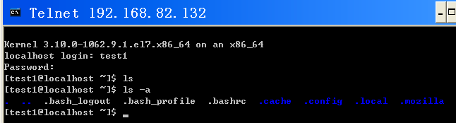
5.6 Telnet远程登录----RHEL7
# yum install telnet-server # yum install xinetd
# systemctl enable xinetd.service
# systemctl enable telnet.socket # systemctl start telnet.socket
# systemctl start xinetd（或service xinetd start）

Slide 79
5.7 VNC配置—RHEL6.5
VNC(Virtual Network Computing)虚拟网络计算工具，本质上 来说是一个远程显示系统，管理员通过它不仅仅可以在运 行程序的本地机上察看桌面环境，而且可以从Internet上的 任何地方察看远程机器的运行情况，而且它具有跨平台的 特性。Linux要使用远程桌面需要安装VNC(服务端:vncserver 客户端:vncviewer) 。而Windows客户端上需要安装VNC的客 户端程序VNC Viewer。
1、安装VNCserver
yum search tigervnc-server
yum install tigervnc-server.x86_64
2、修改/root/.vnc/xstartup 文件， 把最后的“twm & ”注释删掉， 加上“gnome-session & ”

Slide 80
5.7 VNC配置--RHEL6.5
3、修改/etc/sysconfig/vncservers文件，最后加上 VNCSERVERS="1:root"
VNCSERVERARGS[1]="-geometry 1024x768
4、修改/etc/sysconfig/iptables文件，加上
-A RH-Firewall-l-INPUT -p tcp -m tcp –dport 5901 -j ACCEPT 5、启动VNC
service iptables restart
/etc/init.d/vncserver stop
/etc/init.d/vncserver start
6、在客户端运行 vncviewer

Slide 81
5.7 VNC配置—RHEL7
1、安装VNCserver
yum -y install tigervnc-server
2、创建一个新的VNC配置文件，/lib/systemd/system/ vncserver@.service，这是一个配置文件模版，可以拷贝一 份出来进行相关修改，比如我这里是开启3号窗口作为远 程桌面:
# cd /lib/systemd/system
# cp vncserver@.service vncserver@:3.service
3、使用编辑器修改vncserver@:3.service,把其中的<USER>
替换为你需要的用户名，如:test1。
4、更新systemctl，使刚才的修改生效:
# systemctl daemon-reload 5、设置用户vnc的密码: # vncpasswd

Slide 82
5.7 VNC配置—RHEL7
6、修改默认分辨率。编辑/usr/bin/vncserver 查找到默认 的分辨率：1024X768，然后进行修改，重启生效。
7、开放防火墙的vnc服务:
# firewall-cmd --permanent --add-service=vnc-server
# firewall-cmd --reload 或：systemctl restart firewalld.service
8、使用3号窗口启动VNC服务:
# vncserver :3
9、在Windows 或MAC OS下安装VNC-Viewer，进行远程访 问。访问格式：RHEL7的ip地址:5903
192.168.82.132:5903

Slide 83
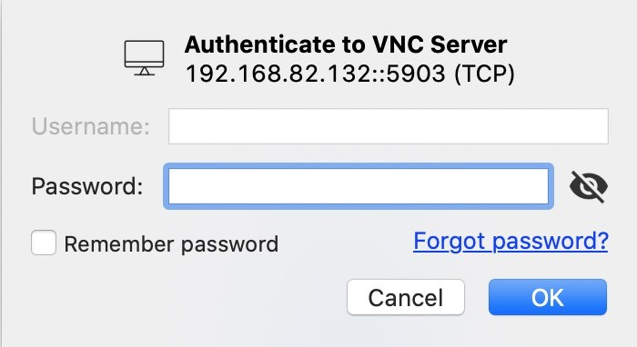
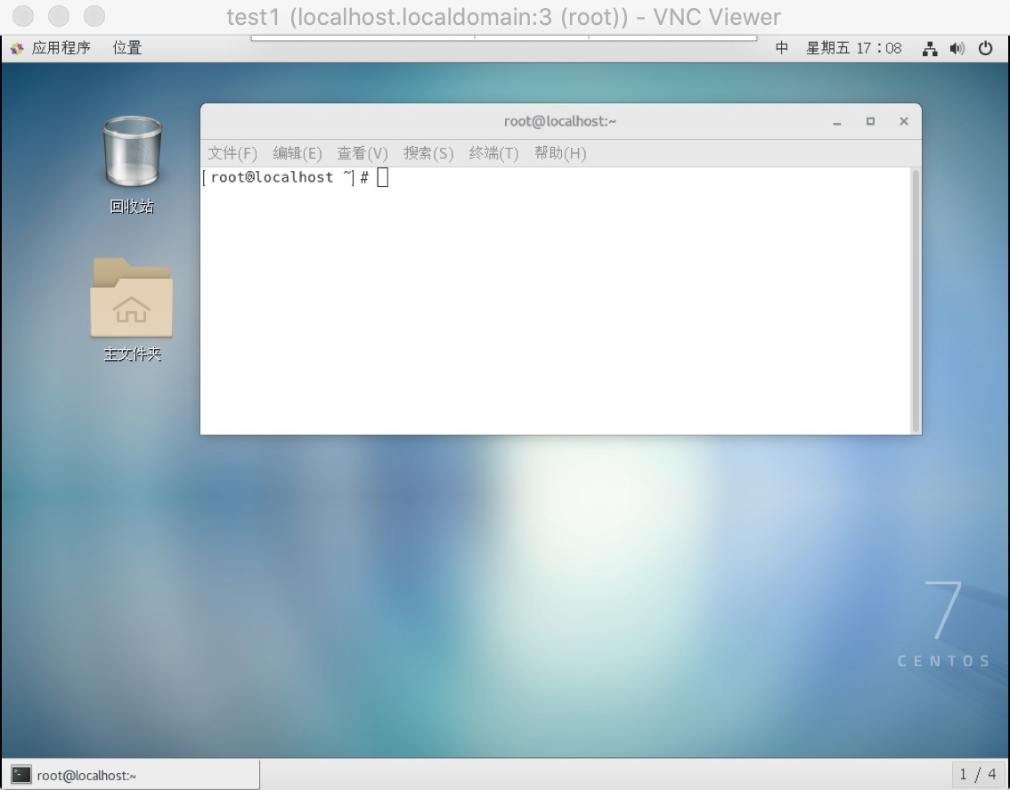

Slide 84
5.8 FTP服务
1、FTP服务的发展史：Wu-ftpd、Proftpd和vsftpd
Wu-ftpd
历史悠久，功能十分强大，稳定性好。但安全性较
Proftpd和vsftpd差。
Proftpd
开发者开始试图在Wu-ftpd的基础上加强安全性，并 增加功能，结果失败。后来经过完全重新改写，形成追求 安全且易于设置的Proftpd。
vsftpd
安全性、高速、稳定是vsftpd的特点。vs是“Very Secure”的缩写。现在FTP服务器基本上只使用vsftpd。

Slide 85
5.8 FTP服务--RHEL6.5
2、vsftpd启动方法
查看状态
pstree|grep vsftpd
关闭放火墙
service iptables stop
启动方法
service vsftpd start

Slide 86
5.8 FTP服务--RHEL6.5
2、vsftpd启动方法 3、vsftpd配置文件
/etc/vsftpd/vsftpd.conf主配置文件。配置参数这里略 去不提，大多数是访问权限设置。但必须了解供下载的公 共文件存放目录通常选择/var/ftp/pub/。例如要提供 putty.exe供用户下载，则必须将putty.exe复制到
/var/ftp/pub/目录下。
4、ftp客户端
wget http://mirrors.163.com/centos/6.5/os/x86_64/Packages
/ftp-0.17-54.el6.x86_64.rpm
rpm -ivh ftp-0.17-54.el6.x86_64.rpm ftp 172.25.182.???

Slide 87
5.8 FTP服务--RHEL7
安装
yum install vsftpd
修改防火墙规则
firewall-cmd --zone=public --add-port=21/tcp --permanent
***（永久添加tcp 21端口）
firewall-cmd --permanent --zone=public --add-service=ftp
***（添加ftp服务）
firewall-cmd --reload
(3) 启动方法
systemctl start vsftpd.service
#（重启防火墙）

Slide 88
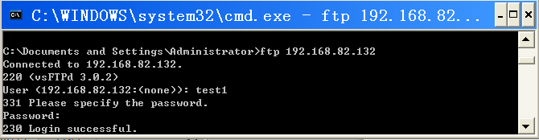
5.8 FTP服务
4、Windos XP ftp客户端

Slide 89
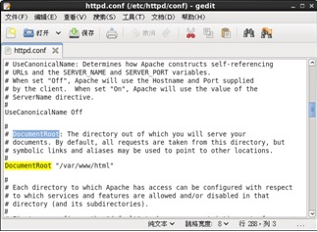
5.9 HTTP服务--RHEL6.5
Apache Http服务是Unix-like操作系统下的WWW Server， 1、启动方法
service httpd start 2、查看状态
pstree|grep httpd
3、配置文件 /etc/httpd/conf/httpd.conf
4、客户端浏览器中输入 http://172.25.182.???

Slide 90
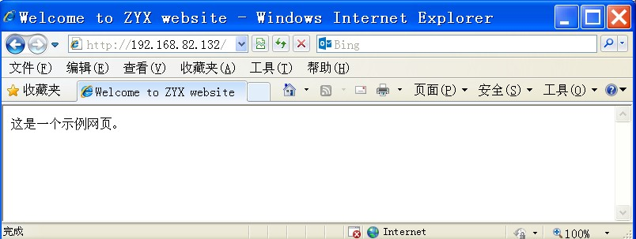
5.9 HTTP服务--RHEL7
Apache Http服务是Unix-like操作系统下的WWW Server， 1、安装
yum install httpd 2、开放防火墙
firewall-cmd --permanent --add-service=http firewall-cmd --reload
3、修改配置文件
gedit /etc/httpd/conf/httpd.conf
4、启动
systemctl start httpd
5、将你的 index.html
文件保存到
/var/www/html/下

Slide 91
5.10 Samba服务
Samba主要用于让Windows主机能通过网上邻居方式访问Linux主机 上的资源。为什么有了FTP和HTTP还要配置Samba呢？因为方便和 安全。FTP需要登录才能下载和上传，还有文件名乱码。HTTP一般 只提供下载，也可以上传，但是上传到自己的用户主目录不方便， 上传到公共目录又不安全。
1、安装samba软件包
yum install -y samba samba-common samba-client
**如果yum 更换没成功，则可下载（samba、samba- common、samba-client）三个rpm文件，再安装
rpm -ivh samba-*.rpm

Slide 92
5.10.1配置步骤
1、创建Samba用户 smbpasswd -a test1
# 增加一个samba用户
smbpasswd test1
#仅修改Samba用户的密码，Telnet登录时的密码不变。
cat /etc/passwd | grep stu | mksmbpasswd
#对所有学生用户生成与Telnet登录时的同名Samba用户及相同的密码。

Slide 93
5.10.2 启动Samba服务
临时关闭SeLinux setenforce 0
或把SeLinux的Samba服务端口打开
setsebool -P samba_export_all_rw on
配置防火墙，使smb服务流量可以通过防火墙 firewall-cmd --permanent --add-service=samba firewall-cmd --reload
重启samba服务
service smb start service smb restart
# 启动Samba # 重启Samba

Slide 94

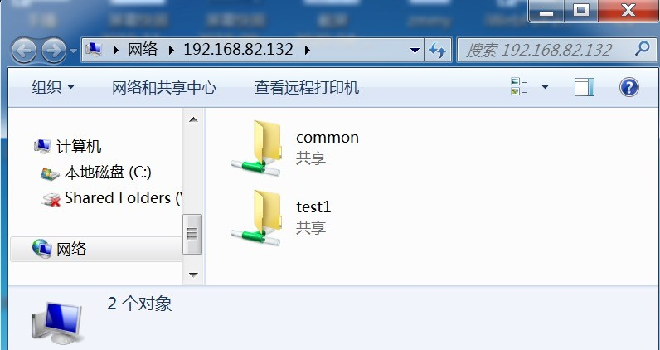
5.10 Samba服务
用WIN7测试

Slide 95
第6章Linux编程工具
6.1 全屏幕编辑工具vi
vi是“visual”的缩写，意思是立即反映的编辑程序，它有 两种模式：输入模式和命令模式。
1、在PC机上使用vi 文件名，就进入了全屏幕文本编辑环境。
2、刚进入时处于命令模式，一般输入i或a进入了输入模式 i表示在光标前插入，a表示在光标后插入。
3、在编辑过程中，
输入<Insert>键，可以使文本编辑在插入和改写状态之间切换。 输入<Esc>键，可以由输入模式转换到命令模式状态。

Slide 96
第6章Linux编程工具
6.1 全屏幕编辑工具vi
4、接下来输入自己的程序，在输入程序过程中常用的命令字符有
光标移动键，向左h或←，向右l或->, 向上k或↑, 向下j或↓。
删除光标所在字符：先输入<Esc>键，然后输入x或者直接<Del>键
修改光标所在字符:先输入<Esc>键，再输入r。
删除光标所在行，先输入<Esc>键，再输入dd。
恢复刚才被删除的内容，先按<Esc>键，再输入u恢复刚才被删除 的内容。
使用鼠标进行复制和粘贴最方便。
输入<Esc>键，再输入:/匹配字符串，最后输入<ENTER>，则会反
向显示所有匹配字符串。

Slide 97
第6章Linux编程工具
6.1 全屏幕编辑工具vi
5、程序输入完毕后，先按<Esc>键，然后输入
:wq存盘退出vi，
:q则无改动不存盘退出，
:q!改动过而不存盘退出，
:w存盘后再返回编辑状态。
:w!修改只读文件
老师建议用：gedit gedit ？？？.c

Slide 98
第6章Linux编程工具
6.2 GNU的C编译器gcc
gcc的使用
1、gedit hello.c
2、输入： #include <stdio.h> main() {
printf("Hello,Linux!\n");
}
3、保存退出
4、生成可执行文件a.out gcc hello.c
5、生成可执行文件hello gcc hello.c -o hello
6、执行
./a.out
或 ./hello

Slide 99
改变文件的访问权限
改变某文件的访问权限，使用命令chmod。文件的拥有者用 户u、同组用户g和其它用户o，而所有用户用a表示，对文件的访问 主要包括可读r、可写w、可执行x。权限的修改形式有增加权限+、 去掉权限-和设置为某种权限=。
例如将文件hello.c的访问权限改为文件用户可读、可写、可执行， 同组用户可读、可写，其它用户可执行，则使用以下命令：
chmod u=rwx hello.c chmod g=rw hello.c chmod o=x hello.c
注意可读、可写并不意味着可执行，例如执行chmod a-x a.out后 a.out则不可执行。而且同组用户和其它用户的权限，对于文件的拥 有者即用户必然拥有。
还可以直接赋予权限8进制的值权限，按rwx次序，为1表示有此权 限，例如user可rwx，group可rx，others仅能x，则使用命令chmod 751 hello.c

Slide 100
第6章Linux编程工具
6.3 GNU的C++编译器g++
1、gedit sum.cxx
2、输入： #include <iostream>
using namespace std; int main() { //计算a+b
int a,b,sum; cout<<"Input a:\n";
cin>>a;
cout<<"Input b:\n"; cin>>b;
sum=a+b; cout<<"a+b="<<sum<<endl; return 0;
}

Slide 101
第6章Linux编程工具
6.3 GNU的C++编译器g++
3、保存退出
4、生成可执行文件a.out g++ sum.cxx -o a.out
5、执行
./a.out

Slide 102
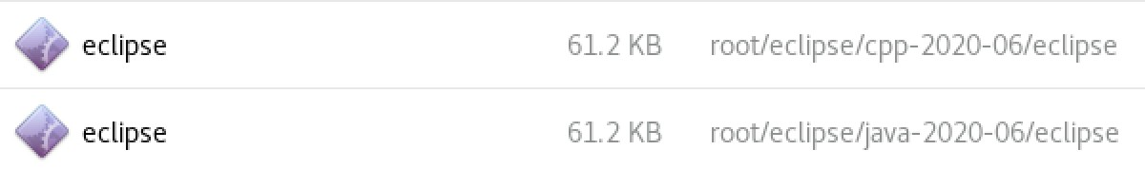
第6章Linux编程工具
6.4 Java C/C++编程
yum install java **安装Java
java -version **查看Java版本 下载eclipse-inst-linux64.tar.gz
tar xzvf eclipse-inst-linux64.tar.gz **解压eclipse
cd eclipse-installer
./eclipse-inst
**进入eclipse的安装目录
**安装eclipse

Slide 103
第7章 make编程
7.1 GNU make简介 1、产生的背景
在大型的开发项目中，通常有几十到几百个 源文件，如果仍用gcc命令进行手工编译的话，那 几乎是不可能的，因此有了gmake工具。
2、命令格式
make [options] [target] ... [opitions]是参数，以-或--开头。
[target]...是目标或要编译和连接的文件名。

Slide 104
第7章 make编程
3、获得帮助 gmake -help 或 info gmake 或 man make(详细) 4、预备工作
程序员首先编写好makefile文件，默认情况下， GNU make在当前目录下按下列顺序依次搜索 makefile文件：
1.GNUmakefile 2.makefile 3.Makefile(最佳选择) 若要指定makefile文件，则按如下操作： gmake或make -f 指定的makefile脚本文件名

Slide 105
7.2 gmake编程基础
1、基本makefile结构
GNUmake就是读进makefile文件的内容，并 按照其规定的步骤进行编译和连接或执行其它动 作，最终生成可执行文件或完成目标。
makefile文件的主要内容：
要创建的项目，通常是目标文件(.o)和可执行文 件，一般用target指定。
项目中文件的依赖关系。
创建每个项目时执行的命令(动作)。

Slide 106
7.2 gmake编程基础
2、源程序
源程序包括4个源文件bar.h,
文件foo.h的内容如下：
#include <stdio.h>
foo.c的内容如下： #include "foo.h" #include "bar.h"
char *str2="This is bar.c\n";
bar.c, foo.h, foo.c
int main() { printf("This is foo.c\n");sub(); return 0;}

Slide 107
7.2 gmake编程基础
文件bar.h的内容如下： #include <stdlib.h> #include <string.h>
void sub();
文件bar.c的内容如下：
#include "foo.h"
#include "bar.h" void sub() {
char *str1; extern char* str2; str1=(char*) malloc(strlen(str2)+1); strcpy(str1,str2); printf("%s\n",str1);}

Slide 108
7.2 gmake编程基础
(5) 不使用GNU make时，编译、连接和执行的过程 如下：
编译
gcc -c foo.c -o foo.o gcc -c bar.c -o bar.o 连接
gcc foo.o bar.o -o myprog
执行
./myprog

Slide 109
7.2 gmake编程基础
3、简单例子：Makefile
(1) 文件Makefile的内容如下：
#start of Makefile myprog:foo.o bar.o
<tab> gcc foo.o bar.o -o myprog foo.o:foo.c foo.h
<tab> gcc -c foo.c -o foo.o bar.o:bar.c foo.h bar.h
<tab> gcc -c bar.c -o bar.o clean:
<tab> rm -f *.o
<tab> rm -f myprog #end of Makefile

Slide 110
7.2 gmake编程基础
(2) 执行
gmake
gmake myprog gmake clean
说明：
目标(号):依赖文件1
gcc -c foo.c -o foo.o
gcc -c bar.c -o bar.o
gcc foo.o bar.o -o myprog
依赖文件2 ...
Myprog： foo.o bar.o
foo.o： bar.o： clean[无]
foo.c foo.h
bar.c bar.h foo.h

Slide 111
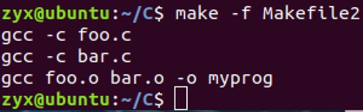
7.3 make高级编程
1、makefile宏
这里的宏有的教材上也称为变量。
(1) 用户自定义宏
CC=gcc CFLAGS=-c
RM=rm -f myprog:foo.o bar.o
说明：
CC和CFLAGS是make的宏，引
用其值用$(宏)。
另存为：Makefile2
$(CC) foo.o bar.o -o myprog foo.o:foo.c foo.h
$(CC) $(CFLAGS) foo.c bar.o:bar.c foo.h bar.h
$(CC) $(CFLAGS) bar.c
clean:
$(RM) *.o

Slide 112
7.3 make高级编程
(2) GNU make的预定义宏
最常用的有：
[1] $@
当前目标的完整名称
[2] $<
当前目标的第一个依赖文件的名称
[3] $^
当前目标的所有的依赖文件，以空格分开，不包含重复文件
[4] $?
同(3),且依赖文件的修改时间比目标文件的创建时间晚。
CC
C编译器的全称，默认值为cc。
CFLAGS
C编译器的选项，默认值为空。

Slide 113
7.3 make高级编程
CXX
C++编译器的全称，默认值为g++。
CXXFLAGS
C++编译器的选项，默认值为空。
RM
默认值为rm -f。
引用其值同前，例$(CXX)=g++。

Slide 114
7.3 make高级编程
例：Makefile3,在Makefile2基础上，去掉自定义宏CC、CFLAGS 和RM，修改myprog,并添加一个新目标macro如下： myprog:foo.o bar.o
$(CC) $^ -o $@ echo '$$^=' $^ echo '$$?=' $?
foo.o:foo.c foo.h
$(CC) -c foo.c bar.o:bar.c foo.h bar.h
$(CC) -c bar.c
clean:
$(RM) *.o macro:
[1] $@
当前目标的完整名称
[2] $<
当前目标的第一个依赖文件的名称
[3] $^
当前目标的所有的依赖文件，以空格分 开，不包含重复文件
[4] $?
同(3),且依赖文件的修改时间比目标文 件的创建时间晚。
echo CC=$(CC)
echo CFLAGS=$(CFLAGS)
echo CXX=$(CXX)

Slide 115
7.3 make高级编程
zyx@ubuntu:~/C$ make -f Makefile1 clean rm -f *.o
rm -f myprog
zyx@ubuntu:~/C$ make -f Makefile3 cc -c foo.c
cc -c bar.c
cc foo.o bar.o -o myprog
echo '$^=' foo.o bar.o
[1] $@:
[2] $<:
[3] $^:
当前目标的完整名称
当前目标的第一个依赖文件的名称 当前目标的所有的依赖文件，以
$^= foo.o bar.o
echo '$?=' foo.o bar.o
$?= foo.o bar.o
空格分开，不包含重复文件
[4] $?: 同(3),且依赖文件的修改时间比目 标文件的创建时间晚。

Slide 116
7.3 make高级编程
(3) shell变量
make还可以用shell变量，若用户使用bash，则在make中可使用 bash变量。
例：Makefile4
在以前Makefile3的基础上添加backup目标
backup:
mount -tauto /dev/sda1 /media/udisk
cp $(HOME)/*.c /media/udisk/linux cp $(HOME)/*.cxx /media/udisk/linux
cp $(HOME)/Makefile? /media/udisk/linux cp $(HOME)/Linux.doc /media/udisk/linux umount /dev/sda1
执行：make -f Makefile4 backup

Slide 117
7.3 make高级编程
快速数据备份法：修改你的主目录(如/root)下的.bashrc文件，添加 如下语句：alias bk='make -f Makefile4 backup'，Makefile4中的目标 backup内容如下:
backup:
mount -tauto /dev/sda1 /media/udisk
cp $(HOME)/*.c /media/udisk/linux cp $(HOME)/*.cxx /media/udisk/linux
cp $(HOME)/Makefile? /media/udisk/linux cp $(HOME)/Linux.doc /media/udisk/linux cp $(HOME)/student? /media/udisk/linux cp $(HOME)/gawk? /media/udisk/linux
cp $(HOME)/fork?.c /media/udisk/linux umount /dev/sda1

Slide 118
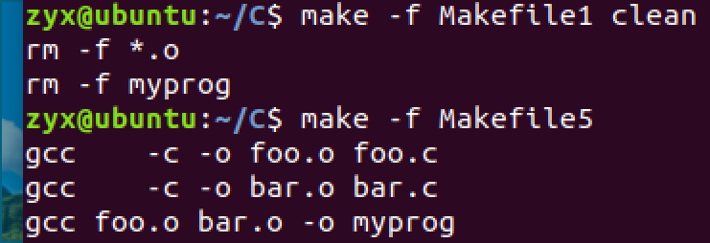
7.4 隐含规则
1、后缀规则(Suffix Rules)老式方法 例：Makefile5
在MakeFile4的基础上，修改目标myrpog和去掉foo.o和bar.o目标。 将.c文件转换成.o文件的后缀规则
CC=gcc
myprog:foo.o bar.o
$(CC) $^ -o $@
.o:.c
$(CC)
[1] $@:
[2] $<:
[3] $^:
当前目标的完整名称
当前目标的第一个依赖文件的名称 当前目标的所有的依赖文件，以
空格分开，不包含重复文件
# $(CC) -c $< -o $@ clean:
$(RM) *.o

Slide 119
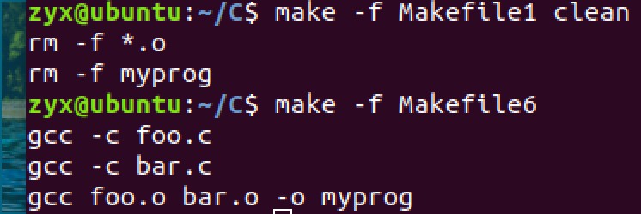
7.4 隐含规则
2、模式规则(Pattern Rules)
例：Makefile6对Makefile5修改如下:
CC=gcc myprog:foo.o bar.o
$(CC) $^ -o $@
%.o:%.c
$(CC) -c $<
或 $(CC) -c $< -o $@
注意：此处$<不可省。
[1] $@:
[2] $<:
[3] $^:
当前目标的完整名称
当前目标的第一个依赖文件的名称 当前目标的所有的依赖文件，以
空格分开，不包含重复文件

Slide 120
7.5 函数
1、wildcard
仅一个参数，将符合参数中描述的文件名展开，文件名之间用空格
分隔。
2、patsubst(pattern substitute)
三个参数：
匹配的模式
替换的模式
要处理的由空格分开的字符串。
功能：将参数3中与参数1中的模式相匹配的字符串替换成参数2的
样式，参数之间用","分隔。

Slide 121
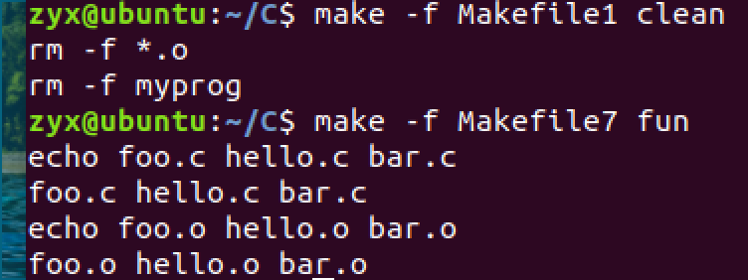
7.5 函数
在前面的Makefile6基础上添加fun目标：
例：Makefile7 fun:
echo $(wildcard *.c)
echo $(patsubst %.c,%.o,$(wildcard *.c))
执行gmake -f Makefile7 fun的输出结果：

Slide 122
第8章 Bash程序设计
8.1 shell简介
一、什么是shell?
shell是Linux操作系统内核的外壳，是用户和 内核的接口，是linux的命令行解释程序，用户在 提示符下输入的每个命令都由shell先解释再传给 linux内核执行。Linux下的缺省shell为Bash(GNU Borne-Again SHell)。

Slide 123
8.1 shell简介
二、shell支持的命令分类
1、内部命令(Built-in Commands)
例如cd, set，找不到相对应的可执行文件名。 2、外部命令(External Commands)
例如ls, rm, cp，这些命令可以在某个目录下(如/bin)
找到对应的文件。
3、应用程序
应用软件开发商提供的软件或用户自己编写的程序，
但与外部命令无实质区别。
一般而言，Shell在执行外部命令和应用程序时会派生一 个子进程去执行，而执行内部命令时不会。某些外部命 令与内部命令重名，例如内部命令echo和外部命令
/bin/echo。 命令执行优先级： 别名>内部命令>hash>外部命令

Slide 124
8.1 shell简介
三、shell命令提示符
root用户缺省为#，普通用户缺省为$。修改主提示符用PS1=提示符。
例：PS1=“[\u \h /\W \t]”
后提示符可能为 [root localhost /root 21:18:36]
说明：1、PS是Prompt Selection的缩写。PS1是第一提示符(主提示 符)，PS2是第二提示符(次提示符)。如果命令没有输出完，就按下 回车符则出现PS2指定的提示符。
2、\u用户名user name。 3、\h主机名host
4、\W当前目录Working Directory
5、\t当前时间time
例：欲输入 echo 'abcd efg'
echo ‘abcdefg’
zyx@ubuntu:~$echo 'abcd
>efg'
我的PS1: zyx@ubuntu:~$
我的PS2: >

Slide 125
8.1 shell简介
四、shell的类型more /etc/shells可以显示linux支持的shell
类型：
/bin/sh
/bin/bash
/sbin/nologin
/bin/tcsh
/bin/csh
启动linux后，每个用户缺省启动的shell在/etc/passwd文 件中指定,一般为bash。

Slide 126
8.1 shell简介
五、bash的初始化
用户配置放在用户主目录的.bash_profile文件中。
六、bash常用变量
USER:用户名。
HOME:当前用户主目录。
PATH:bash寻找可执行文件的搜索路径。 PWD:当前工作目录。
在bash下显示上述变量的值的命令：
echo $PATH
用env可查看当前的bash变量值。
将/root目录增加到bash搜索的缺省目录的命令：PATH=$PATH:/root zyx@ubuntu:~$ set
BASH=/bin/bash BASHOPTS= ……

Slide 127
8.2 特殊符号与正规式
一、`,*,#,%,%%
`：单引号括住的内容，被视为单一字符串，引号内的禁 止变量扩展，所有字符均作为字符本身处理（除单引 号本身之外），单引号必须成对出现。
#：1) 出现在一行的开头，或者位于完整指令之后，这类 情况表示符号后面的是注解文字，不会被执行;
被用在指令中，或者引号双引号括住的话，或者在
倒斜线的后面，那他就变成一般符号。
在规则表达式$当中,是删除操作符,
*：用来代表任何字元，包含 null 字元
%：在运算式中，用来表示 "除法"。在规则表达式$当中一 个 % 表示最短的 word 匹配，两个%%表示最长的 word 匹 配。

Slide 128
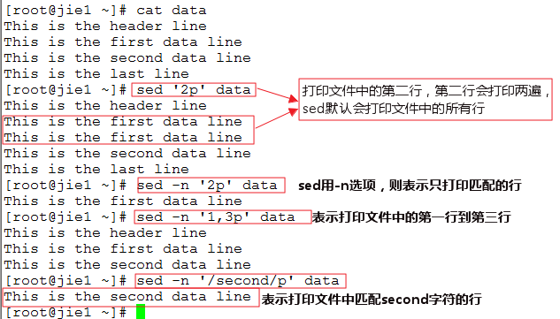
8.2 特殊符号与正规式
Linux 的 sed命令：
sed是一个“非交互式的”面向字符流的编辑器。
参数：-n ：只显示模式匹配的行
-e ：直接在命令行模式上进行编辑，此为默认项

Slide 129
8.2 特殊符号与正规式
# 提取(sed)包含class1的行class1:x:502:stu101,stu102,...... temp1=`sed -n -e '/class1/p‘ group`
# 去掉组群号左边的class1:x: temp2=${temp1#*:*:}
# 去掉组群号右边的:stu101,stu102,stu103,... gid=${temp2%%:*}＝502
# 从内存释放变量temp1，temp2 unset temp1 temp2

Slide 130
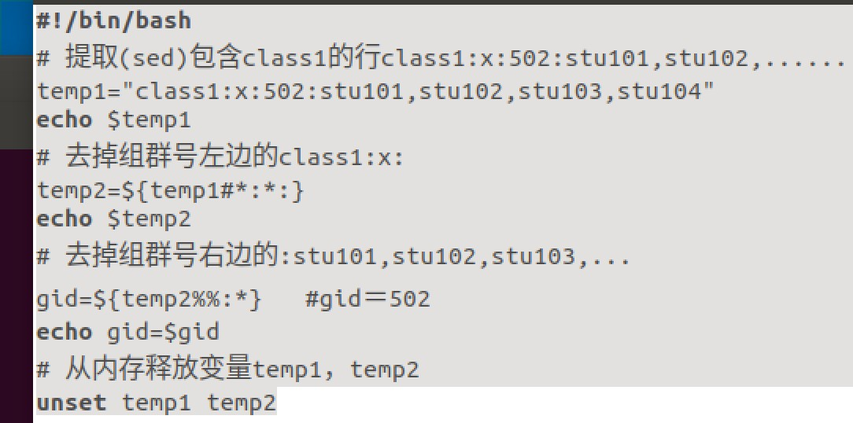
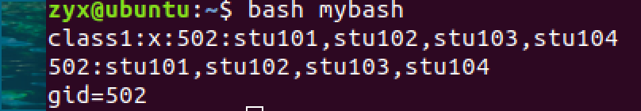
8.2 特殊符号与正规式

Slide 131
8.2 特殊符号与正规式
二、1、()
①命令组。括号中的命令将会新开一个子shell顺 序执行，所以括号中的变量不能够被脚本余下的 部分使用。括号中多个命令之间用分号隔开，最 后一个命令可以没有分号，各命令和括号之间不 必有空格。
②命令替换。等同于`cmd`，shell扫描一遍命令 行，发现了$(cmd)结构，便将$(cmd)中的cmd执行 一次，得到其标准输出，再将此输出放到原来命 令。有些shell不支持，如tcsh。
③用于初始化数组。如：array=(a b c d)

Slide 132
8.2 特殊符号与正规式
二、2、(())
①整数扩展。这种扩展计算是整数型的计算，不 支持浮点型。((exp))结构扩展并计算一个算术表达 式的值，如： num=4； num=$((num+1)) 。若是逻 辑判断，表达式exp为真则为1,假则为0。
②只要括号中的运算符、表达式符合C语言运算 规则，都可用在$((exp))中，甚至是三目运算符。 作不同进位(如二进制、八进制、十六进制)运算时 输出结果全都自动转化成了十进制。如：echo
$((16#5f)) 结果为95 (16进位转十进制)

Slide 133
8.2 特殊符号与正规式
二、2、(())
③单纯用 (( )) 也可重定义变量值，比如 a=5; ((a++))
可将 $a 重定义为6
④常用于算术运算比较，双括号中的变量可以 不使用$符号前缀。括号内支持多个表达式用逗号 分开。 只要括号中的表达式符合C语言运算规则, 比如可以直接使用for((i=0;i<5;i++)), 如果不使用双 括号, 则为for i in `seq 0 4`或者for i in {0..4}。再如 可以直接使用if (($i<5)), 如果不使用双括号, 则为if [ $i -lt 5 ]。

Slide 134

8.2 特殊符号与正规式
二、()，(()) #!/bin/bash num=4
num=$((num+1)) echo num=$num num=$((num))+1 echo “num=”$num
# 数值num加1 # num=5
# 字符串操作
# num=5+1
if ( $3 > maxuid && $3<10000 )
#用法错误？

Slide 135
8.2 特殊符号与正规式
三、1、单中括号 []
①bash 的内部命令，[和test是等同的。如果我们 不用绝对路径指明，通常我们用的都是bash自带 的命令。if/test结构中的左中括号是调用test的命 令标识，右中括号是关闭条件判断的。这个命令 把它的参数作为比较表达式或者作为文件测试， 并且根据比较的结果来返回一个退出状态码。 if/test结构中并不是必须右中括号，但是新版的 Bash中要求必须这样。

Slide 136
8.2 特殊符号与正规式
三、1、单中括号 []
②Test和[]中可用的比较运算符只有==和!=，两者 都是用于字符串比较的，不可用于整数比较，整 数比较只能使用-eq，-gt这种形式。无论是字符串 比较还是整数比较都不支持大于号小于号。如果 非用不可，对于字符串比较可以使用转义形式， 如果比较"ab"和"bc"：[ ab \< bc ]，结果为真，也 就是返回状态为1。[ ]中的逻辑与和逻辑或使用-a 和-o 表示。

Slide 137
8.2 特殊符号与正规式
三、1、单中括号 []
③字符范围。用作正则表达式的一部分，描述一 个匹配的字符范围。作为test用途的中括号内不能 使用正则。
④在一个array 结构的上下文中，中括号用来引 用数组中每个元素的编号。

Slide 138
8.2 特殊符号与正规式
三、2、双中括号[[ ]]
①[[是 bash 程序语言的关键字。并不是一个命令，
[[ ]] 结构比[ ]结构更加通用。在[[和]]之间所有的
字符都不会发生文件名扩展或者单词分割，但是 会发生参数扩展和命令替换。
②支持字符串的模式匹配，使用=~操作符时甚 至支持shell的正则表达式。字符串比较时可以把 右边的作为一个模式，而不仅仅是一个字符串， 比如[[ hello == hell? ]]，结果为真。[[ ]] 中匹配字 符串或通配符，不需要引号。

Slide 139
8.2 特殊符号与正规式
三、2、双中括号[[ ]]
③使用[[ ... ]]条件判断结构，而不是[ ... ]，能够防
止脚本中的许多逻辑错误。比如，&&、||、<和>
操作符能够正常存在于[[ ]]条件判断结构中，但是 如果出现在[ ]结构中的话，会报错。比如可以直 接使用if [[ $a != 1 && $a != 2 ]], 如果不使用双括号, 则为if [ $a -ne 1] && [ $a != 2 ]或者if [ $a -ne 1 -a
$a != 2 ]。
④bash把双中括号中的表达式看作一个单独的元 素，并返回一个退出状态码。

Slide 140
8.2 特殊符号与正规式
三、[],[[ ]]
# 数值比较, ]前的空格！ if [[ $maxuid -gt 499 ]]
if [ $maxuid -gt 499 ]
if (( $maxuid > 500 ))
# 字符串比较
if [[ $maxuid > 499 ]] if [ $maxuid > 499 ]
# 语法错误
if ( $maxuid -gt 499 )
对应的操作 | 整数操作 | 字符串操作
相同 | -eq | =
不同 | -ne | !=
大于 | -gt | >
小于 | -lt | <
大于或等于 | -ge
小于或等于 | -le
为空 |  | -z
不为空 |  | -n

Slide 141
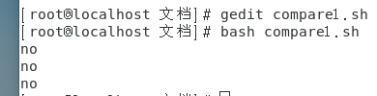
8.2 特殊符号与正规式
if [ $maxuid -gt 499 ] then
echo "yes"
else
echo "no"
fi
if (( $maxuid > 499 )) then
echo "yes"
else
echo "no"
fi
数值比较举例 compare1.sh的内容如 下：
#!/bin/bash maxuid=50 #read maxuid
# 本程序全部是数值比
较
if [[ $maxuid -gt 499 ]] then
echo "yes"
else
echo "no"
fi

Slide 142

8.2 特殊符号与正规式
字符串比较举例 compare2.sh的内容如下： #!/bin/bash
maxuid=50
# 字符串比较
if [[ $maxuid > 499 ]] then
echo "yes"
fi
# 字符串比较
if [ $maxuid > 499 ] || [ $maxuid == 499 ] then
echo "yes"
fi

Slide 143
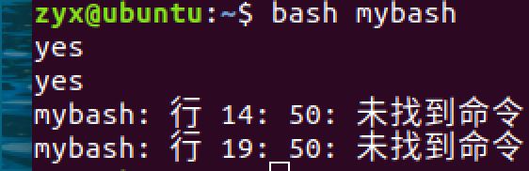
8.2 特殊符号与正规式
# 语法错误
if ( $maxuid > 499 ) then
echo "yes"
fi
# 语法错误
if $maxuid > 499 then
echo "yes"
fi

Slide 144
8.2 特殊符号与正规式
四、正规式(Regular expressions)
Unix系统下许多命令支持正规式。
正则表达式是使用元语言的模式描述。表达式是由 符号组成的。正常符号是字符和数字，但还有其他符号 有特殊含义。下面的表定义了所使用的一些符号。

Slide 145
8.2 特殊符号与正规式
元字符 | 功能 | ⽰例 | 匹配对象
^ | ⾏⾸定位符 | /^man/ | 匹配所有以man开头的⾏
$ | ⾏尾定位符 | /man$/ | 匹配所有以man结尾的⾏
. | 匹配单个字符 | /m..n/ | 匹配包含⼀个m，后跟两个字符，再跟⼀个n的 ⾏
* | 匹配0个或多个重复的位于星号前 的字符 | /*man/ | 匹配包含跟在0个或者多个空格的模式的man的 ⾏
[] | 匹配⼀组字符中任⼀个 | /[Mm]an/ | 匹配包含Man或man的⾏
[x-y] | 匹配指定范围内的⼀个字符 | /[A-Z]an/ | 匹配后⾯跟着an的⼀个A⾄Z之间的字符
[^] | 匹配不在指定组内的字符 | /[^A-Z]/ | 匹配不在范围A⾄Z之间的任意⼀个字符
\ | ⽤来转义元字符 | /man\./ | 匹配包含man，后⾯跟⼀个点（如果不转义的 话则是匹配⼀个任意字符）
\< | 词⾸定位符 | /\<man/ | 匹配包含以man开头的词的⾏（vi和grep⽀持）
\> | 词尾定位符 | /man\>/ | 匹配包含以man结尾的词的⾏（vi和grep⽀持）
\(..\) | 匹配稍后将要使⽤的字符的标签 | /\(love\)able \1rs/ | 最多可以使⽤9个标签，模式中最左边的标签 是第⼀个。例如，模式love被保存为标签1，⽤ \1 表⽰。左边这个例⼦中，查找串是⼀个 loveable后跟lovers的串(sed、vihe 和grep⽀持)
x\{m\}或 x\{m,\}或 x\{m,n\} | 字符x的重复出现：m次、 ⾄少m次、 ⾄少m次且不超过n次 | n\{3,5\} | 匹配包含3~5个连续的字母n的⾏.

Slide 146
8.3 Shell中常用命令简介
每次实验，总用users>>users.txt命令来点名。若经 过三次点名后users.txt内容如下：
root root root stu101 stu107 stu114 stu119 stu123 stu124
stu125 stu135 stu140 stu148 stu149 stu150 stu151 stu160 stu169 stu170
root root root stu101 stu107 stu114 stu117 stu122 stu124
stu125 stu135 stu140 stu142 stu143 stu150 stu151 stu160 stu169 stu170
root root root stu101 stu107 stu114 stu115 stu121 stu124
stu125 stu135 stu140 stu148 stu149 stu150 stu151 stu158 stu163 stu169 stu170
以下介绍的命令均以users.txt作为操作对象。

Slide 147
8.3 Shell中常用命令简介
一、tr字符替换
root root
tr用来转换来自标准输入的字符。tr的一般 root
tr from-chars to-chars ^{stu101}
_{例如：} stu107
stu114
tr ' ' '\n'<users.txt>temp1.txt stu119
将文件 users.txt中的空格符变成换行 ^{stu123}
输出到 temp1.txt 。 ^{stu124}
……
tr '[a-z]' '[A-Z]' <users.txt stu151
将文件users.txt中的小写字符变成大 ^{stu158}
zyx@ubuntu:~$ tr '[a-z]' '[A-Z]' <users.txt
ROOT ROOT ROOT STU101 STU107 STU114 STU119 STU123 STU124 STU125 STU135 STU140 STU148 STU149 STU150 STU151 STU160 STU169 STU170
ROOT ROOT ROOT STU101 STU107 STU114 STU117 STU122 STU124 STU125 STU135 STU140 STU142 STU143 STU150 STU151 STU160 STU169 STU170
ROOT ROOT ROOT STU101 STU107 STU114 STU115 STU121 STU124 STU125 STU135 STU140 STU148 STU149 STU150 STU151 STU158 STU163 STU169 STU170
格式是
符，再 写字符，
再输出。
stu163 stu169 stu170

Slide 148
8.3 Shell中常用命令简介
二、cut选择字段
zyx@ubuntu:~$ uname -a
Linux ubuntu 4.13.0-17-generic #20-Ubuntu SMP Mon Nov 6 10:04:08 UTC 2017 x86_64 x86_64 x86_64 GNU/Linux
uname -a | cut -d' ' -f3
＃用空格作分隔符,取第3个域,即显示Linux内核版本号
4.13.0-17-generic
cat users.txt | cut -d‘ ’ -f4-
＃用空格作分隔符, 去掉前面3个root(域)后再显示。
stu101 stu107 stu114 stu119 stu123 stu124 stu125 stu135 stu140 stu148 stu149 stu150 stu151 stu160 stu169 stu170
stu101 stu107 stu114 stu117 stu122 stu124 stu125 stu135 stu140 stu142 stu143 stu150 stu151 stu160 stu169 stu170
stu101 stu107 stu114 stu115 stu121 stu124 stu125 stu135 stu140 stu148 stu149 stu150 stu151 stu158 stu163 stu169 stu170

Slide 149
8.3 Shell中常用命令简介
三、sort排序
root root root stu101 stu107 stu114 stu119
sort<temp1.txt>temp2.txt ls -l | sort -k5 -n -r
# -k5按第5个字段排序 -n 当作数值比
# -r按从大到小(缺省时按从小到大)
root
root
较(缺省时按
幕。
略
root的行,p
oot,d删除 s搜索，g匹
p3.txt。
号串比较)
示
含root的行 配每行全部
^{符} root
root root root root
四、使用sed 编辑
-n 不输出，缺省情况下总是输出到屏
-e 脚本命令＃当只有一条命令时-e可省^{stu123}
sed -n '/root/p' temp2.txt # 仅输出包含 stu124
显 root
……
root stu101 stu101 stu101 stu107 stu107
sed -e '/root/d' temp2.txt # /root/匹配r ^{stu151} 包
sed -e ‘s/stu1/20101204/g’ temp2.txt # ^{stu158}
的stu1，# 将stu1换成 20101204,
stu163 stu169
以上两条命令合成一条命令，并输出到tem stu170
sed -e '/root/d' -e 's/stu1/20101204/g' temp2.txt>temp3.txt

Slide 150
8.3 Shell中常用命令简介
五、uniq去掉已排序文件的重复行
uniq -c<temp3.txt>temp4.txt # -c 在每行的前面加上
重复次数。
六、cat和paste连接多个文件
cat temp5.txt temp6.txt temp7.txt 将依次显示这3个文 件的内容。
paste temp5.txt temp6.txt temp7.txt 横向连接3个文 件的所有字段并显示出来。

Slide 151
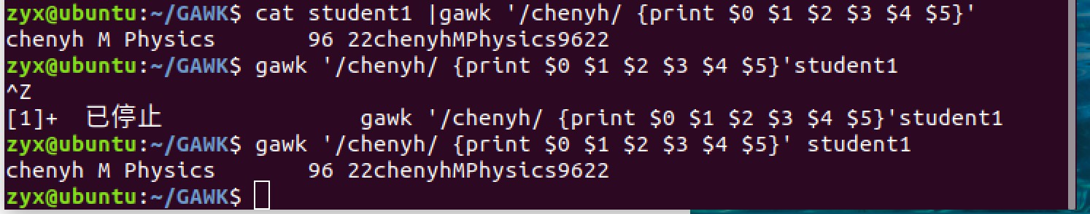
8.4 gawk开发
一、gawk简介
awk is a field-oriented pattern processing language with a C-
like syntax。
gawk是一个在Linux下用于模式扫描和处理的程序设计语言，能够
按照用户定义的模式来分解输入的文本文件，也可以按用户定义的 模式输出新的经过处理的文本文件。
二、初识gawk
例： student1文本文件内容如下： chenyh M Physics 96 22
chenzj M Communication 97 21
Xiaoq F Physics 96 20
执行 gawk '/chenyh/ {print $0 $1 $2 $3 $4 $5}' student1的结果: chenyh M Physics 96 22 chenyhMPhysics9622
说明：在students中查找chenyh若找到则显示本行内容及本行中以 空格分隔的字符串。

Slide 152
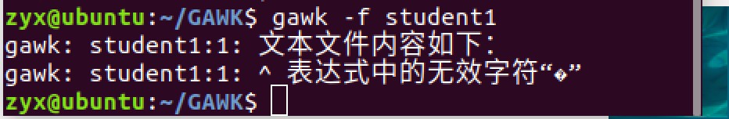
8.4 gawk开发
三、执行方法 两种方法： 第一种方法：
gawk 'pattern {action}' 输入文本文件1 输入文本文件2 ...
第二种方法：
gawk -f gawk程序名输入文本文件1 输入文本文件2 ...'
四、gawk命令执行模式
1、BEGIN
从文本文件中读取数据之前执行的语句。
2、END
文本文件中的数据读取完之后执行的语句。
3、若既无BEGIN也无END，则每读入一条记录(文本文件 中的一行)，执行一次。

Slide 153
8.4 gawk开发
五、gawk内部变量
1、FILENAME
2、NR
3、FNR
4、NF
5、RS
6、ORS
7、FS
8、OFS
当前正在被读入的文件名。 当前读入的总记录数。
目前读入的当前文件的记录数。 当前记录中的字段数。
输入记录分隔符。 输出记录分隔符。
输入字段分隔符。 输出字段分隔符。

Slide 154
8.4 gawk开发
例gawk1 文件内容如下: BEGIN {
printf "NR NF FNR\n"
age+=$5
printf "%d %d %d\n",NR,NF,FNR
}
END {
printf "FILENAME:%s\n",FILENAME
printf "The average marks is %.2f\n",marks/NR printf "The average age is %.1f\n",age/NR
}
}
{
chenyh M Physics 96 22
chenzj M Communication 97 21
Xiaoq F Physics 96 20
marks=marks+$4

Slide 155
8.4 gawk开发
先将student1复制到student2,再执行gawk -f gawk1 student1 student2的结果:
NR NF FNR
chenyh M Physics 96 22
chenzj M Communication 97 21
Xiaoq F Physics 96 20
1 5 1
2 5 2
3 5 3
4 5 1
5 5 2
6 5 3
FILENAME:student2
The average marks is 96.33 The average age is 21.0

Slide 156
8.5 Bash实例分析
一、addusers.sh
#!/bin/bash addusers.sh为一班(stu101-171)建立Linux用 #户名其中Linux用户名和Linux用户密码相同，如用户
# stu101的密码为stu101
# 利用newusers避免直接对Linux用户密码进行加密处理
# 一班属于组群class1 建立组群class1: groupadd class1 2>&-
# 2>&-关闭标准错误输出
# 从文件/etc/group获得class1的组群号(组群ID) gid1=$(awk 'BEGIN { OLDFS = $FS; FS = ":" } \
{ if ( $1 == "class1" ) { print $3 }} END { FS = $OLDFS }'
/etc/group)
# 为一班的全体同学生成Unix用户名num=101 # 一班第一个学生用户名为stu101

Slide 157
8.5 Bash实例分析
# 取得/etc/passwd中最大的uid maxuid=499
maxuid=$(awk 'BEGIN { OLDFS = $FS; FS = ":" } \
{ if ( $3 > maxuid && $3<10000 ) maxuid=$3 } \ END { print maxuid;FS = $OLDFS }' /etc/passwd) if [[ $maxuid -gt 499 ]]
# 数值比较
then
let uid=$maxuid+1 # uid用户号，即用户ID else
uid=500
fi
>users.pwd
# 生成空文件users.pwd，供newusers命令使用

Slide 158
8.5 Bash实例分析
while [[ $num -le 171 ]]
# 一班最后一个学生用户名为stu171 do
# 添加一条学生记录到users.pwd，格式与/etc/passwd基本相同，
#仅密码为明文。格式如下：
# 用户名：密码：用户号：组群号：用户实名：用户主目录：登录
#后的shell类型 echo
stu"$num":stu"$num":$uid:$gid1::/home/stu"$num":/bin/bash>>use rs.pwd
num=$((num+1))
# 学生用户名+1，也可let num=num+1 uid=$((uid+1))
# 用户号为+1，也可let uid=uid+1 done
newusers users.pwd
rm -f users.pwd

Slide 159
8.5 Bash实例分析
二、delusers.sh
#!/bin/bash 删除一班的所有Linux用户及其工作 目录
num=101
while [ $num -le 171 ] do
# 2>&-关闭标准错误输出 userdel stu"$num" 2>&-
rm /home/stu"$num" -f -r
num=$((num+1))
Done
# 删除一班对应的组群class1 groupdel class1 2>&-

Slide 160
第9章 Linux的进程与线程管理
9.1 Linux的启动过程（开机时认真观察！）
一、Linux的引导
1、BIOS自检
BIOS开始硬件检查，包括内存、显卡、硬盘、光驱、键盘和 鼠标等，然后检查是否有合法的ROM，若有则执行ROM中固化的指 令，执行完毕后读取主硬盘的主引导记录MBR(Master Boot record 位 于0#柱面0#磁道0#扇区)的内容并将控制权交给MBR中的指令。
也就是说MBR是引导装载程序控制引导过程的最早地址。
2、启动grub(Grand Unified Bootloader)
grub是统一引导装入器，可以引导一台计算机上的多种操作
系统。
引导装入器的安装位置有两种：

Slide 161
主引导记录(MBR)
将grub装入硬盘的主引导记录MBR中，用它来引导Linux。这 样grub比Windows的多操作系统引导器(例如：System Commander) 先取得控制权，若用户选择启动Windows，而不是Linux，则grub或 lilo再把控制权交给System Commander。
主引导分区的第1个扇区
将grub装入Linux主引导分区的第1个扇区，并配置其它引导 器(例如：System Commander)来引导grub。Linux主引导分区是Linux 内核所在分区，若你单独建立了/boot分区，则/boot分区是Linux主 引导分区，否则/分区是Linux主引导分区。这样System Commander 先取得控制权，并查找活动分区且会将控制权交给活动分区的第一 个扇区的控制程序，因此，必须将grub所在的主分区设置为活动分 区，否则grub无法取得控制权。
grub取得控制权后，完成信息的显示，操作系统的选择，命 令行参数的传递，然后载入文本文件/etc/grub.conf中指定的内核映 象文件到内存，并将控制权交给它，例如：Red Hat Enterprise 7指定 的内核映象文件/boot/initrd- 3.10.0-123.20.1. el7.x86_64kdum.img。

Slide 162
第9章 Linux的进程与线程管理
9.1 Linux的启动过程 （开机时认真观察！）
一、Linux的引导
3、运行Linux系统的内核
内核先解压，然后开始检查系统硬件，例如：显示器、键盘
、软驱、光驱、硬盘、声卡、显示卡、网卡等，并配置驱动程序， 显示安装情况信息。接着检测并安装根文件系统，若成功安装则启 动init进程。
4、第一个进程init
init根据文件/etc/inittab来完成Linux的初始化工作，并负责管 理和维护所有其它进程。
二、用户登录、工作（ 观察启动过程结束 ）
用户可在控制台如tty1登录，即login,然后可运行被授权的
shell命令，工作完毕后则logout。也可以是图形界面登录、操作。

Slide 163
第9章 Linux的进程与线程管理
9.1 Linux的启动过程 （开机时认真观察！）
一、Linux的引导
二、用户登录、工作（ 观察启动过程结束 ）
三、Linux的关闭
1、Linux的文件系统特点
Linux使用磁盘高速缓冲技术，一些数据在系统忙时暂存在内 存里，等系统空闲时，才真正写入磁盘。而且，某些进程如果没准 备的终止，可能造成系统损坏。因此Linux一定要用关闭命令，而不 能直接断电。
2、仅超级用户root有权关闭Linux

Slide 164
第9章 Linux的进程与线程管理
9.1 Linux的启动过程 （开机时认真观察！）
一、Linux的引导
二、用户登录、工作（ 观察启动过程结束 ）
三、Linux的关闭
3、关闭的几种方法总结
shutdown
停止系统的得体方法。例如：
shutdown -h +3 #3分钟后关闭，提示信息送所有已登录的终端。 shutdown -c 取消已运行的shutdown
halt 停机的较简单的方法。
reboot 快速而不洁的重启。
Ctrl+Alt+Del 重启
init 0关机 int 6 重启

Slide 165
第9章 Linux的进程与线程管理
9.2 创建子进程的方法（所有代码自行加注释！）
一、创建子进程的方法
fork1.c
#include <stdio.h> #include <stdlib.h> #include <unistd.h> main() {
pid_t
pid; pid=fork(); if (pid==0)
printf("This is child process.\n");
else
printf("This is parent process.My child is %d.\n",pid);
}

Slide 166
二、子进程驻留内存的方法
fork2.c
#include <stdio.h> #include <stdlib.h>
#include <unistd.h> main() {
pid_t pid; pid=fork();
if (pid!=0) {
printf("Parent process exit.\n"); exit(0);
}
else
for (;;) {
printf("Child process %d resides in memory.\n", getpid()); sleep(5);
}
}

Slide 167
三、一个父进程产生n个子进程的方法（ fork3.c ）
#include <stdio.h>
#include <stdlib.h> #include <unistd.h> main() {
int i;
pid_t pid;
for (i=1;i<=3;i++) {
if((pid=fork())<=0)
break;
else
printf("%d'parent is %d\n",pid,getpid());
}
}

Slide 168
四、一个父进程产生n代子孙进程的方法 （ fork4.c ）
#include <stdio.h> #include <stdlib.h>
#include <unistd.h> main() {
int i;
pid_t pid;
for (i=1;i<=3;i++) {
if((pid=fork())>0) {
sleep(1);
printf("Process %d exit.\n",getpid()); exit(0);
}
else
printf("%d'parent is %d\n",getpid(),getppid());
}
}

Slide 169
五、循环中创建子孙进程的程序分析 （ fork5.c ）
#include <stdio.h> #include <stdlib.h>
#include <unistd.h> main() {
int i;
pid_t pid; int n=2;
for (i=1;i<=n;i++) {
pid=fork();
if(pid > 0) { // 父进程
sleep(1);
printf("\t%d after sleep.\n",getpid());
}
else { // 子进程
printf("\t\t%d'parent is %d.\n",getpid(),getppid());
}
}
printf("%d exit.\n",getpid());
}

Slide 170
9.3、execl()、wait()、waitpid()函数的用法 （举例
：见实验！）
若子进程仅能执行父进程代码的拷贝，那么fork()就没有多大意 义。进程调用exec类函数，将覆盖它的数据、执行代码、堆栈，仅 保留它的用户存储区。exec函数有好几个，其中最常用的一个函数 是execl函数。
1、execl函数
表头文件：＃include <unistd.h>
原型：int execl (const char *path, const char *arg, ...)
函数说明：path是要执行的程序所在路径及其执行程序文件名。后 面的arg是一系列参数，第一个参数是程序名，最后一个参数必须是 NULL。
返回值：失败返回-1，并且错误原因存于errno。

Slide 171
2、wait函数
表头文件：＃include <sys/types.h>
＃include <sys/wait.h>
原型：pid_t wait(int *status)
函数说明：wait()会暂停目前进程的执行，直到执行信号来或任意一 个子进程结束。第1个结束的子进程的结束状态值返回在status中， 但只是status的一部分，而子进程pid则是wait()函数的返回值。
返回值：若无子进程或所有子进程(不包括孙进程等)都已经结束， 则失败返回-1，并且错误原因存于errno。成功返回第1个结束的子
进程pid
3、waitpid函数
表头文件：＃include <sys/types.h>
＃include <sys/wait.h>
原型：pid_t waitpid(pid_t pid, int *status, int opitons)
函数说明：waitpid()会暂停父进程的执行，直到执行信号来或指定 进程结束。pid是要等待其执行结束的子进程识别码，不能等待孙进 程，子进程的结束状态值成为的status一部分，opition一般取0。 返回值：失败返回-1，并且错误原因存于errno。成功返回指定进程 的进程识别码。

Slide 172
9.3 Linux的进程管理
一、进程间通信的发展阶段
1、管道(Pipe)
只能在有共同祖先的进程间使用，又分为匿名管道和命名管道 (Named Pipe)。在shell状态下，|是表示管道。例如：ls|more，将ls 的输出通过管道接到more的输入，从而实现目录和文件的分屏显示
。
2、System V信号量(System V Semaphore)
3、Posix 信号量(Posix Semaphore)
此外还有互斥锁(Mutex类似二元信号量)和条件变量(Condition Variable将一个信号量与一个互斥锁绑定在一起)
4、远程过程调用(RPC = Remote Procedure Call)
从一个系统(客户主机)的某个程序调用另一个系统(服务器主机)上的
某个函数的一种方法，主要用于显式网络编程。

Slide 173
9.3 Linux的进程管理
二、System V信号量
信号量是一个可被多个进程或线程共享的数据结构，用于多个 进程或线程访问一个共同但非共享的资源的情况下同步各个进程之 间的操作。信号量的赋值、检测、递减、递增等操作都必须是原子 性的(atomic)，即不可被分隔或中断。对信号量的操作必须通过一系 列的系统调用来进行，这些系统调用可保证原子性。
1、System V信号量常用函数 （举例：见实验！）
系统V信号量是通过系统V进程间通信(IPC)工具的一部分，其它
部分还包括共享存储器和消息队列。
函数原型：int semget(key_t key, int nsems, int semflag);
头文件：
<sys/types.h>
<sys/ipc.h>
<sys/sem.h>
说明

Slide 174
semget()用来创建一个与key关联的信号量集，或取得与key关联
的信号量集的识别码。
key是标识信号量集的关键字，被系统用于产生唯一的信号量集标识 符，即根据key的值和某种算法来确定信号量集标识符，即semget() 调用成功时的返回值。类似fork()函数返回给父进程的是子进程识别 码，而semget()调用成功，则创建了一个信号量集，返回信号量集 的识别码(一个整数)。
nsems是新的信号量集中的信号量个数。 (3)semflag为创建时的选项
若包含IPC_CREAT，则会让系统产生一个新的与key关联的信号量集, 若已存在则取得该信号量集别码。
(4)返回值：成功返回信号灯集标识码semid，失败返回-1，错误原因 在errno中。

Slide 175
函数原型：int semop(int semid,struct sembuf *sops,int nsops);
头文件：
<sys/types.h>
<sys/ipc.h>
<sys/sem.h>
说明：
(1) semop() 操作信号量(信号量加，减n，判是否为0) (2)semid是semget创建的信号灯集标识码
(3)struct sembuf {
short int sem_num; //0指第1个信号量，1指第2个信号量，...
。
short int sem_op;
short int sem_flg; //指定操作选项，一般设为0。
}
sembuf是系统已经定义好的一个结构，上面是它的具体定义细节， 程序中直接使用即可，无须自己再在程序中定义。

Slide 176
sem_op>0 sem_op会加到信号量上。特别是若sem_op=1实现了V
操作。
sem_op=0 若信号量不为0，则semop()会阻塞进程等到信号量=0，并 将等待信号量为0的进程数量加1。
sem_op<0 则先使信号量＝semval-|sem_op|
若信号量小于0，则semop()会阻塞进程，等到信号量增加 到0，唤醒等0进程。
若信号量小于0，且sem_flg=IPC_NOWAIT<>0，进程不阻 塞，出错返回-1继续。利用这一点可以实现尝试P操作。
特别是若sem_op=-1且sem_flg<>IPC_NOWAIT，则实现P操
作。
sem_flg=SEM_UNDO则执行本函数的进程结束后，该进程对信号
量集合的修改全部无效。
nsops访问表示sops的结构数目。
返回值：成功返回0，失败返回-1，错误原因在errno中。

Slide 177
函数原型：int semctl(int semid, int semnum, int cmd, semun su);
头文件：
<sys/types.h>
<sys/ipc.h>
<sys/sem.h>
说明：
semctl ()控制信号量
semid是前面的semget()返回的信号量集的识别码
semnum
当参数cmd为GETVAL，GETPID，SETVAL时，即对信号量集的 单个信号量操作时，semnum表示要操作的信号量的序号，0表示第 1个信号量，1表示第1个信号量，…
当参数cmd为GETALL，SETALL时，semnum的取值无意义。

Slide 178
cmd执行的控制功能号，典型值 GETVAL取得单个信号量的值。
GETPID操作此信号量的最后的进程PID。 SETVAL设置单个信号量的值。
GETALL取得信号量集中所有信号量的值。
SETALL设置信号量集中所有信号量的值。 IPC_RMID则是删除本信号量集合。
semun
union semnun{
int val;// GETVAL，SETVAL用的val
ushort *array; // GETALL或SETALL用的数组
}
semun需要自己在程序中定义，与sembuf不同。注意但参数 cmd==GETVAL时，参数su可以省略，单个信号量的值由semctl()的返 回值决定。

Slide 179
9.3 Linux的进程管理
三、 Posix信号量
1、Posix信号量常用函数（举例：见实验！）
Posix信号量于1993年被作为Posix.1b标准采用，是最新的信号机
制，现在编程最好使用Posix信号量，SystemV信号量会逐渐淘汰。
（1）创建信号量
原型：int sem_init(sem_t *sem,int shared,unsiged int value)
头文件：<semaphore.h>
sem_t是Posix信号量类型变量
shared对信号量的操作权限
=0仅同一进程的各个线程共享；非0是进程间共享，但此时sem必须 放在共享内存区。
value初值
返回值：成功0，出错-1。

Slide 180
9.3 Linux的进程管理
三、 Posix信号量
1、Posix信号量常用函数（举例：见实验！）
Posix信号量于1993年被作为Posix.1b标准采用，是最新的信号机
制，现在编程最好使用Posix信号量，SystemV信号量会逐渐淘汰。
（2）P操作
原型：int sem_wait(sem_t *sem)
若信号量>0，则减1立即返回。＝0则将调用线程投入睡眠，直到 信号量>0再将它减1，函数随后返回。
（3）尝试P操作
原型：int sem_trywait(sem_t *sem)
与sem_wait的区别，试图递减值为0的信号量时，sem_trywait不是 阻塞线程，而是返回-1，并置errno为EAGAIN。若信号量>0时，则与 sem_wait相同。

Slide 181
9.3 Linux的进程管理
三、 Posix信号量
1、Posix信号量常用函数（举例：见实验！）
Posix信号量于1993年被作为Posix.1b标准采用，是最新的信号机
制，现在编程最好使用Posix信号量，SystemV信号量会逐渐淘汰。
（4）V操作
原型：int sem_post(sem_t *sem)
信号量加1，并唤醒等它变为正数的任意线程。
（5）摧毁信号量
原型：int sem_destroy(sem_t *sem)

Slide 182
9.3 Linux的进程管理
四、 Posix线程
线程软件包包括线程创建、删除、互斥和对条件变量的调用。线程 包目前有两种，一个是Sun Solaris，另一个是Posix.1c，两者大同小 异。我们以Posix线程为标准，在使用Posix线程的函数时，需要 #include<pthread.h>。
（1）线程的创建
原型：int pthread_create(pthread_t *pid,const pthread_attr_t *attr, void *(*start_routine) (void*),void *arg);
说明：每个进程开始执行时，至少包括一个由操作系统创建的主控线程
，主控线程会执行程序的全部代码。pthread_create向当前进程内加入 一个新的控制线程，这一线程将与进程中其它线程一起执行。
pid是线程ID，必须是pthread_t类型。
attr表示线程的属性，若attr=NULL，表示缺省属性。
start_routine线程开始执行时调用的函数名字，arg为该函数调用时的 参数。
返回值：成功返回0，失败返回错误代码。

Slide 183
9.3 Linux的进程管理
四、 Posix线程
线程的终止
函数原型：void pthread_exit(void *value_ptr);
结束当前线程，并返回value_ptr指向的值，该值可由其它线程通过
pthread_join()来检索它。
线程的挂起
函数原型：int pthread_join(pthread_t *thread,void **value_ptr);
使调用进程的主控线程等待，直到thread指定的线程执行结束不是
阻塞为止，value_ptr是被终止的线程传来的数据。

Slide 184
9.3 Linux的进程管理
五、 线程的互斥锁操作
互斥锁(Mutex=Mutual exclusion lock)是互相排斥的锁，是一种信 号量，是pthread_mutex_t类型的对象。对于一个互斥锁，在同一时 刻，只能有一个线程能给它上锁，它用于防止两个线程在一时刻访 问相同的互斥共享资源。
1、互斥锁变量的静态初始化
pthread_mutex_t mutex = PTHREAD_MUTEX_INITIALIZER;
2、互斥锁的构造函数(动态初始化) pthread_mutex_init(pthread_mutex_t mutext,const
pthread_mutexaddr_t *addr); 3、互斥锁的析构函数
5、互斥锁的解锁
pthread_mutex_unl
pthread_mutex_destroy(pthread_mutex_t mutext); _{ock(pthread_mutex}
4、互斥锁的上锁 pthread_mutex_lock(pthread_mutex_t mutext);
上述函数都是在成功返回0，失败返回错误代码。
_t mutext); 。

Slide 185
六、 用Linux进程管理解决生产者与消费者问题
（代码：见实验！）

